Slide 1
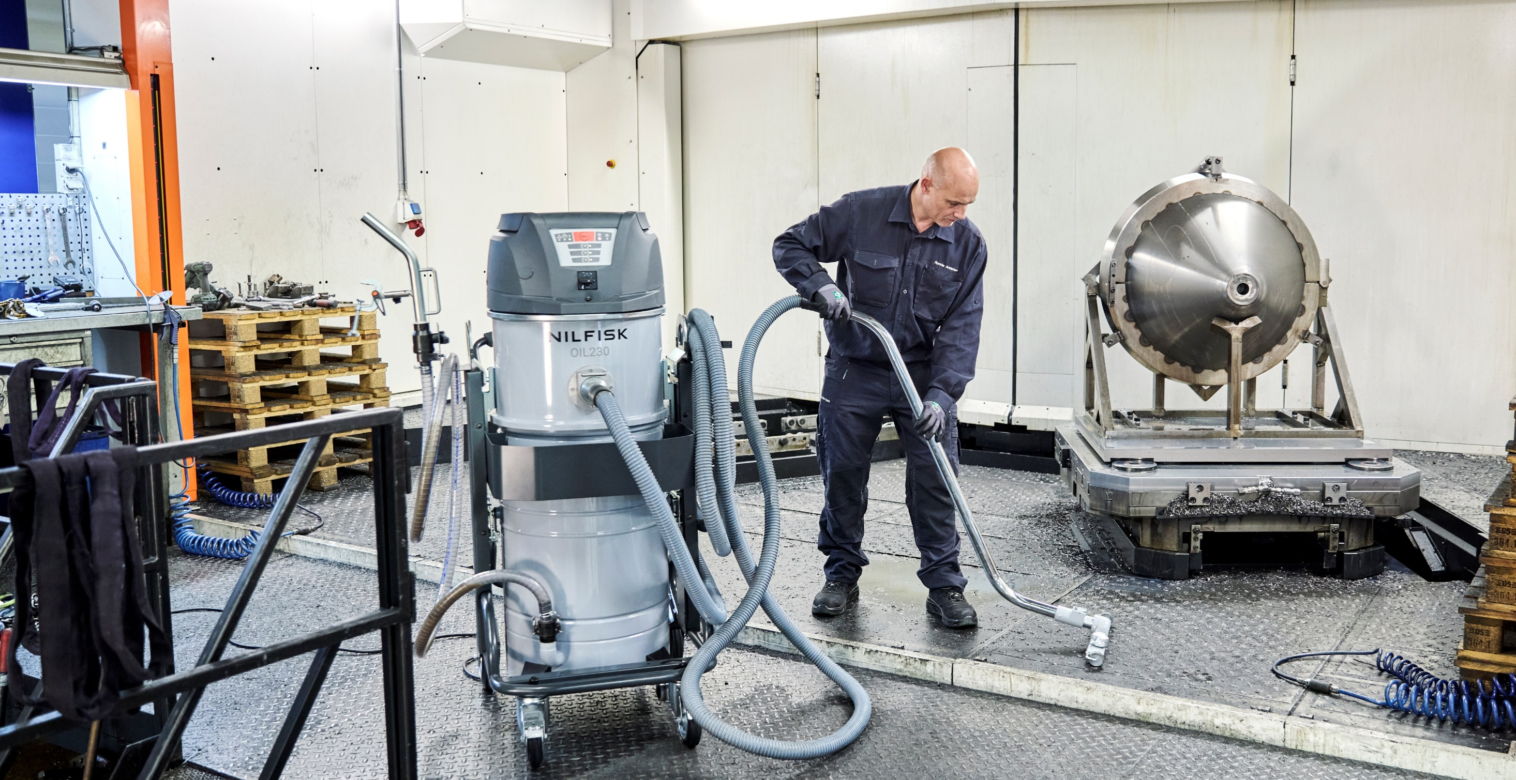
Aspiradores industriales para separación de virutas y refrigerante
OIL230
Notes:
Imagen a modificar

Slide 2
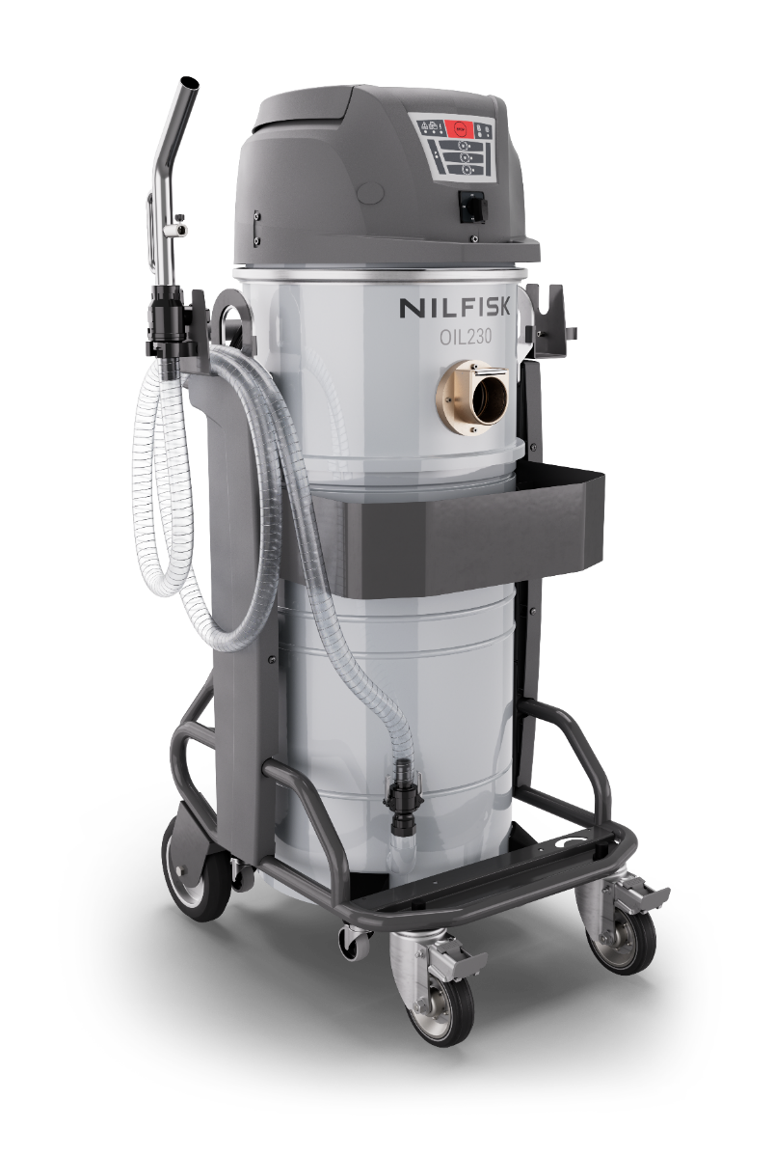
Agenda
1
Propuesta de valor
5
Accesorios
2
Uso y aplicaciones
principales
6
Especificaciones técnicas
3
Características
y ventajas principales
4
Resumen del producto

Slide 3
1
Uso interno
Propuesta de valor

Slide 4
OIL230
Uso interno
Propuesta de valor
El Nilfisk OIL230 es un aspirador industrial extremadamente duradero, móvil y fácil de usar que ayuda a las empresas metalúrgicas a lograr una productividad inigualable en todo el proceso de recuperación de líquidos y separación de virutas. Permite una limpieza continua con un tiempo de inactividad mínimo, al tiempo que mejora la seguridad de los trabajadores, mantiene la calidad del producto y maximiza la reutilización de los recursos.
Notes:
Muy específico
Enfoque en la productividad

Slide 5
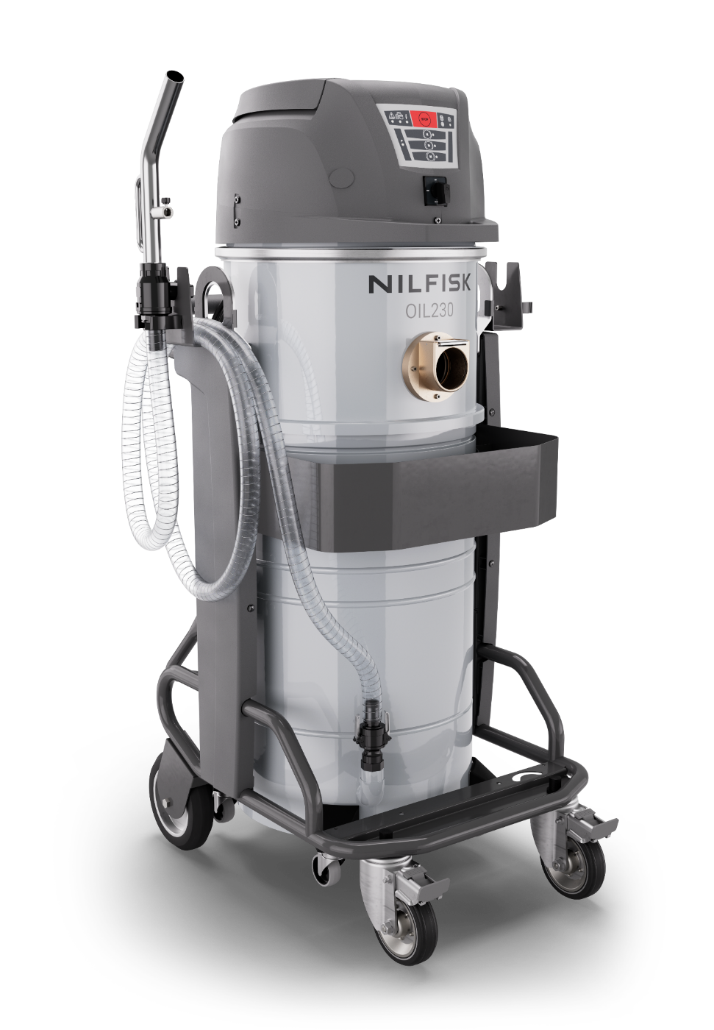
Presentación del producto
El Nilfisk OIL230 es un aspirador industrial duradero, portátil y fácil de usar diseñado para ayudar a las empresas metalúrgicas a aumentar la productividad durante la recuperación de aceite de refrigeración (fluidos de corte no viscosos) y la separación de virutas.
Diseñado para seguir avanzando, el OIL230 ofrece un rendimiento ininterrumpido con aspiración y descarga simultáneas, agilizando cada paso de la recuperación de virutas y aceite de refrigeración.
Está disponible en versiones estándar y premium para adaptarse a diferentes necesidades.
Al tener un Nilfisk OIL230, los clientes:
Aumentarán su productividad
Reciclarán recursos valiosos
Trabajarán de forma segura y cómoda
Garantizarán la calidad del producto
Notes:
Cambiar render

Slide 6




Beneficios principales del OIL230
Interfaz de usuario sencilla con un único interruptor que controla todos los modos de funcionamiento (aspiración, descarga o ambos).
Reducción de la frustración por tareas repetitivas (no es necesario levantar pesadas tapas, desconectar cables o mangueras).
Accesorios, mangueras y cables bien guardados para un lugar de trabajo ordenado y sin peligro de tropiezos.
Accesorios dedicados diseñados específicamente para el OIL230 y las aplicaciones de metalurgia.
Tamaño compacto y baja altura para facilitar las maniobras e incluso la carga en furgonetas.
Aspiración y descarga simultáneas para un funcionamiento ininterrumpido y una capacidad prácticamente ilimitada.
Procesa hasta 1000 litros en poco más de 10 minutos.
Bomba externa debajo del contenedor: autocebado, vaciado más rápido, utilización del depósito completo.
Mantiene limpias las máquinas CNC y sus fluidos de corte, prolongando la vida útil de las herramientas y la calidad del mecanizado.
El reciclaje continuo del refrigerante reduce las paradas y los costes de sustitución.
El sensor electrónico del líquido
evita el desbordamiento (sin flotación mecánica poco fiable).
Sin inversión del flujo: sin riesgo de descargas accidentales.
El filtro de neblina de aceite protege tanto a los operarios como a los motores.
Soluciones de prevención de fugas: almacenamiento vertical de mangueras, bandeja de goteo, entrada sellada y cesta de accesorios sellada.
Manejo más seguro: sin necesidad de levantar el pesado cabezal del motor ni adoptar una posición incómoda para levantar la cesta de virutas.
Bomba externa: acceso fácil y limpio sin necesidad de abrir el depósito.
Contenedor y cámara de filtrado revestidos: resistentes a las virutas afiladas para una mayor vida útil.
Diseñado para el mantenimiento por un solo operario (abrazadera de pistola, cableado ordenado).
La cesta extraíble y la bandeja de goteo simplifican la limpieza.
Desarrollado a partir de la opinión directa de los operadores para solucionar los puntos débiles conocidos de los modelos más antiguos.
Facilidad de uso
Alta productividad
Seguridad y manipulación limpia
Servicio y mantenimiento

Slide 7
2
Uso y aplicación principales

Slide 8
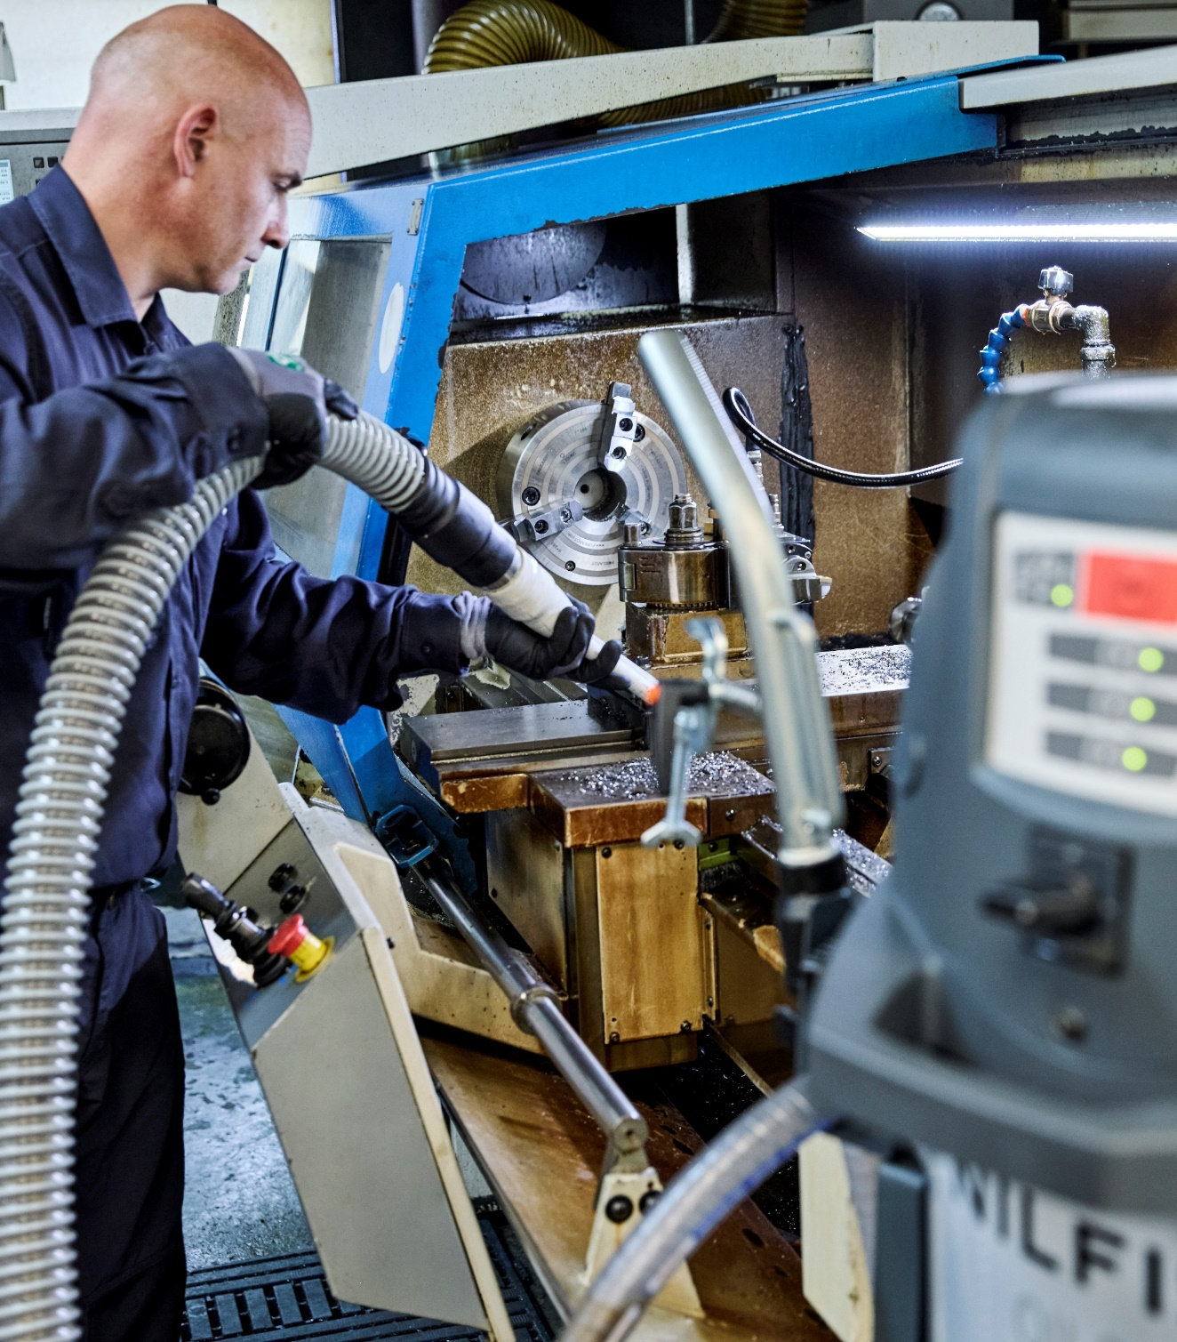




Uso y aplicación principales
OIL230
Nilfisk presenta un aspirador industrial para fluidos de corte y virutas metálicas - OIL230:
Depósito de 70 l
Recuperación de líquido
100 l/min
Aspiración y descarga
Cesta para virutas de 30 l
Separación de sólidos
Desconexión automática
Sensor de líquido electrónico
Principales segmentos de clientes:
Principales: Industria metalúrgica, usuarios de máquinas CNC, talleres de herramientas y mecánicos.
Secundarios: Proveedores de servicios de mantenimiento o contratistas.
Principales trabajos para realizar/aplicaciones:
Recupere refrigerante, virutas y los residuos de los sumideros y las cámaras CNC para reducir los costes de eliminación y mantener la eficiencia de las máquinas.
Sustituya el fluido de corte rápidamente mediante descarga y rellenado rápidos, reduciendo el tiempo de inactividad.
Separa los sólidos de los líquidos y permite la reutilización del liquido refrigerante, reduciendo los residuos y los costes operativos.
Limpieza de las áreas circundantes alrededor de las máquinas CNC, garantizando un espacio de trabajo seguro y ordenado.

Slide 9
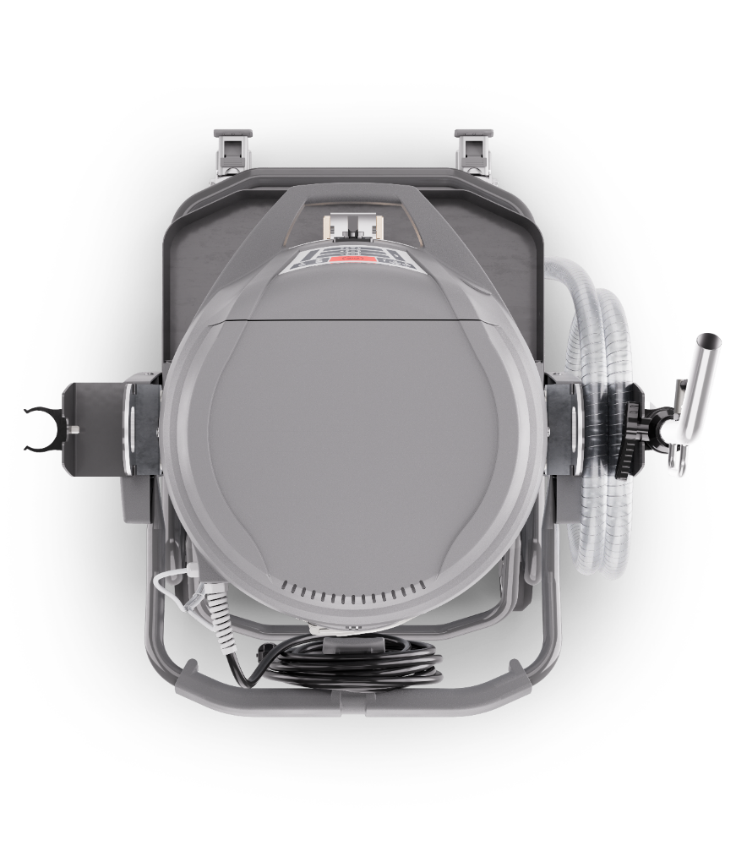
Puntos débiles típicos de la metalurgia
… y cómo los resolvemos
Punto débil: | Solución OIL230
Tiempo de inactividad/Baja productividad | La potente aspiración, la rápida descarga simultáneay la facilidad de uso mejoran la eficiencia y reducen significativamente el tiempo de inactividad.
Los operarios no utilizarán la máquina adecuadamente o lo suficiente | Diseño optimizado para tareas repetitivas: más fácil, rápido y menos cansado de usar, lo que mejora la adopción por parte del operador y el flujo de trabajo.
Costes de mano de obra elevados | Fácil de usar por un solo operario sin pérdida de rendimiento, lo que reduce los costes de mano de obra.
Riesgo de lesiones y problemas de salud de los trabajadores (neblina de aceite, suelos resbaladizos) | El filtro oleofóbico reduce la neblina de aceite y mejora la calidad del aire. El diseño de seguridad mejorado (a prueba de goteo, gestión de mangueras) mantiene los suelos limpios y los espacios de trabajo más seguros, reduciendo los riesgos de tropiezo.
Maximiza la producción manteniendo la calidad | Ofrece un mayor rendimiento en comparación con la limpieza manual. Menos tiempo dedicado a la limpieza, mejores resultadosy resultados de calidad constante.
Altos costes de eliminación de virutas y líquidos mezclados | La cesta para virutas integrada y la separación de líquidos reducen el volumen de residuos y los costes de eliminación.
Manipulación de grandes volúmenes de material | El alto rendimiento de aspiración, separación y descarga gestiona volúmenes prácticamente ilimitados gracias a la aspiración y la descarga simultáneas.
Limitaciones presupuestarias y necesidad de una máquina robusta | Excelente relación calidad/precio. El resistente chasis, el contenedor y la cámara del filtro con recubrimientoprotector garantizan durabilidad y una larga vida útil.
Espacio limitado en los talleres | Tamaño compacto con alto rendimiento: se adapta a trabajos exigentes sin ocupar espacio adicional en el suelo.
Necesidad frecuente de trasladarla máquina entre talleres | Compacto y fácil de cargar en una furgoneta, lo que garantiza un transporte sencillo entre zonas de trabajo.

Slide 10
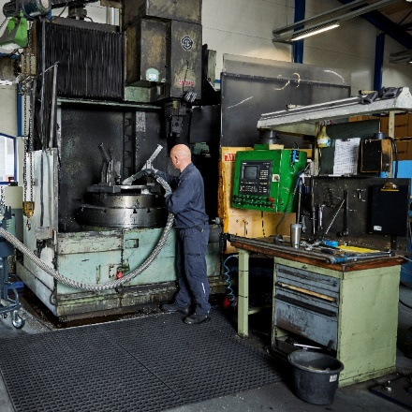
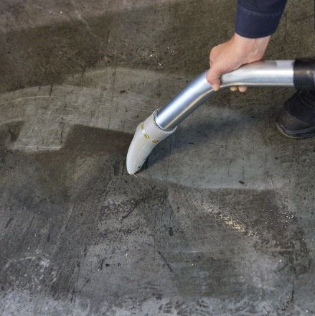
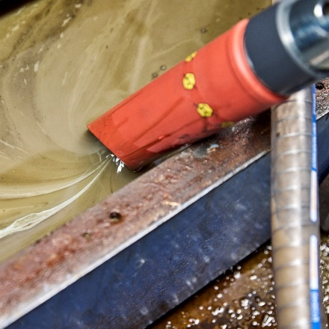
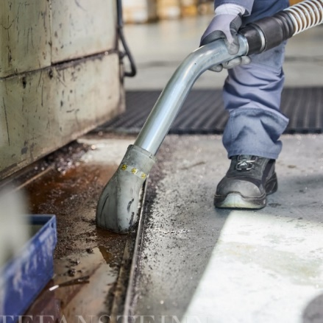










Mapa de aplicaciones habituales
Limpieza de acumulaciones de líquidos refrigerantes y virutas en máquinas CNC y talleres
La máquina y sus piezas
Incluso con transportadores de virutas internos, las máquinas CNC necesitan una limpieza minuciosa. El uso de un aspirador en lugar de aire comprimido garantiza un proceso más seguro y eficaz.
Planta del taller
Mantener limpio el suelo alrededor de la estación de trabajo es esencial para un entorno seguro y ordenado.
Bandeja de contención de derrames
Las máquinas CNC suelen tener bandejas para recoger las fugas. La acumulación de líquidos de corte y lodo puede ser difícil de eliminar sin un aspirador potente.
Sumidero de la máquina
El sumidero almacena el fluido de corte, pero la suciedad y el lodo se acumulan rápidamente. Los fluidos deben retirarse, limpiarse y sustituirse para mantener la eficiencia del sistema.

Slide 11
3
Características y ventajas principales

Slide 12

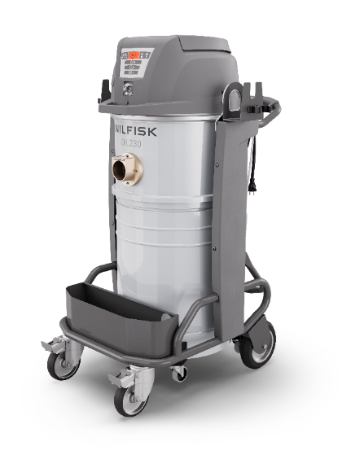
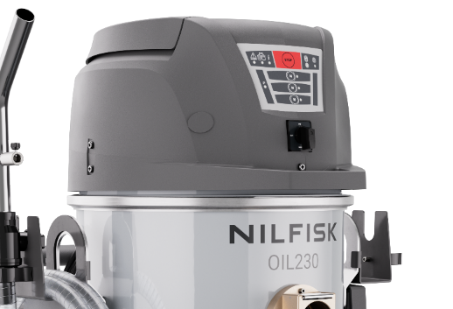
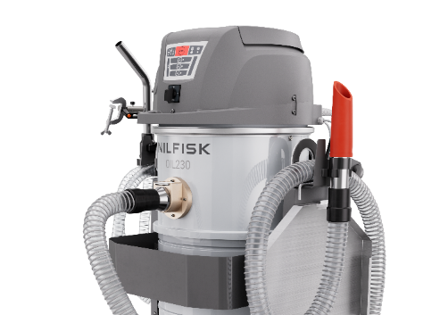
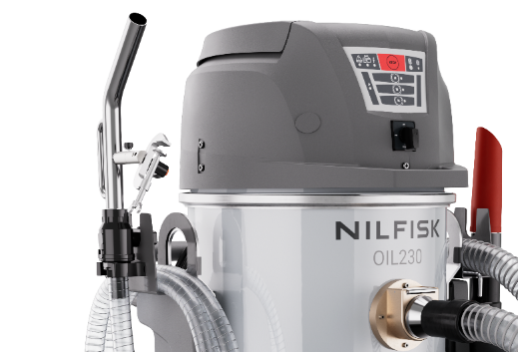
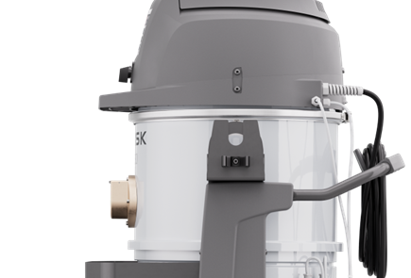
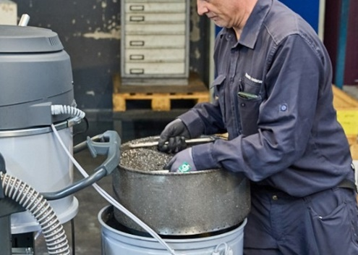
Por qué destaca OIL230
Diseñado para ofrecer rendimiento y facilidad de uso
Características principales:
Interfaz clara y sin necesidad de formación: un interruptor para todos los modos
Diseño a prueba de goteo: sin fugas, sin desorden
Pistola de descarga sujeta con abrazaderas: puede utilizarla una sola persona
Soportes de manguera y ganchos de elevación integrados: fácil de trasladar y almacenar
Cesta para virutas ergonómica a la altura de la cinta: manejo más seguro
1
Interfaz de usuario
2
A prueba de goteo
3
Abrazadera de la pistola
4
Soportes de la manguera
5
Contenedor para virutas

Slide 13
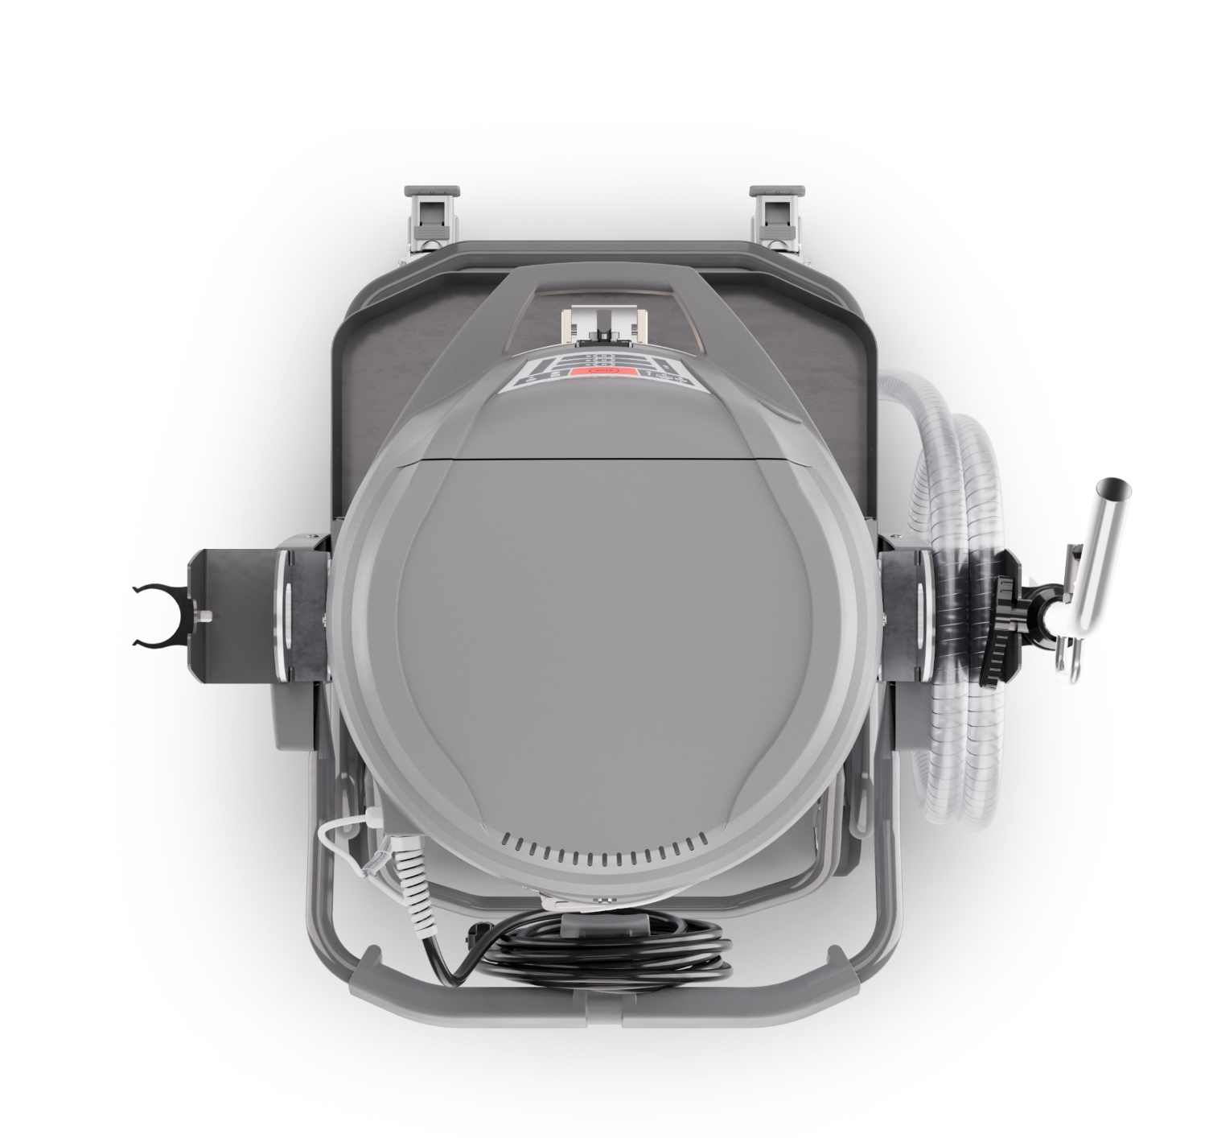
OIL230
Rendimiento sin concesiones
Plataforma de 3 motores de alto rendimiento: proporciona una aspiración potente, garantizando un rendimiento fiable incluso con lodos húmedos, virutas pesadas y aplicaciones exigentes.
Diseñado para durar, mantiene una alta productividad sin sacrificar la eficiencia.

Slide 14
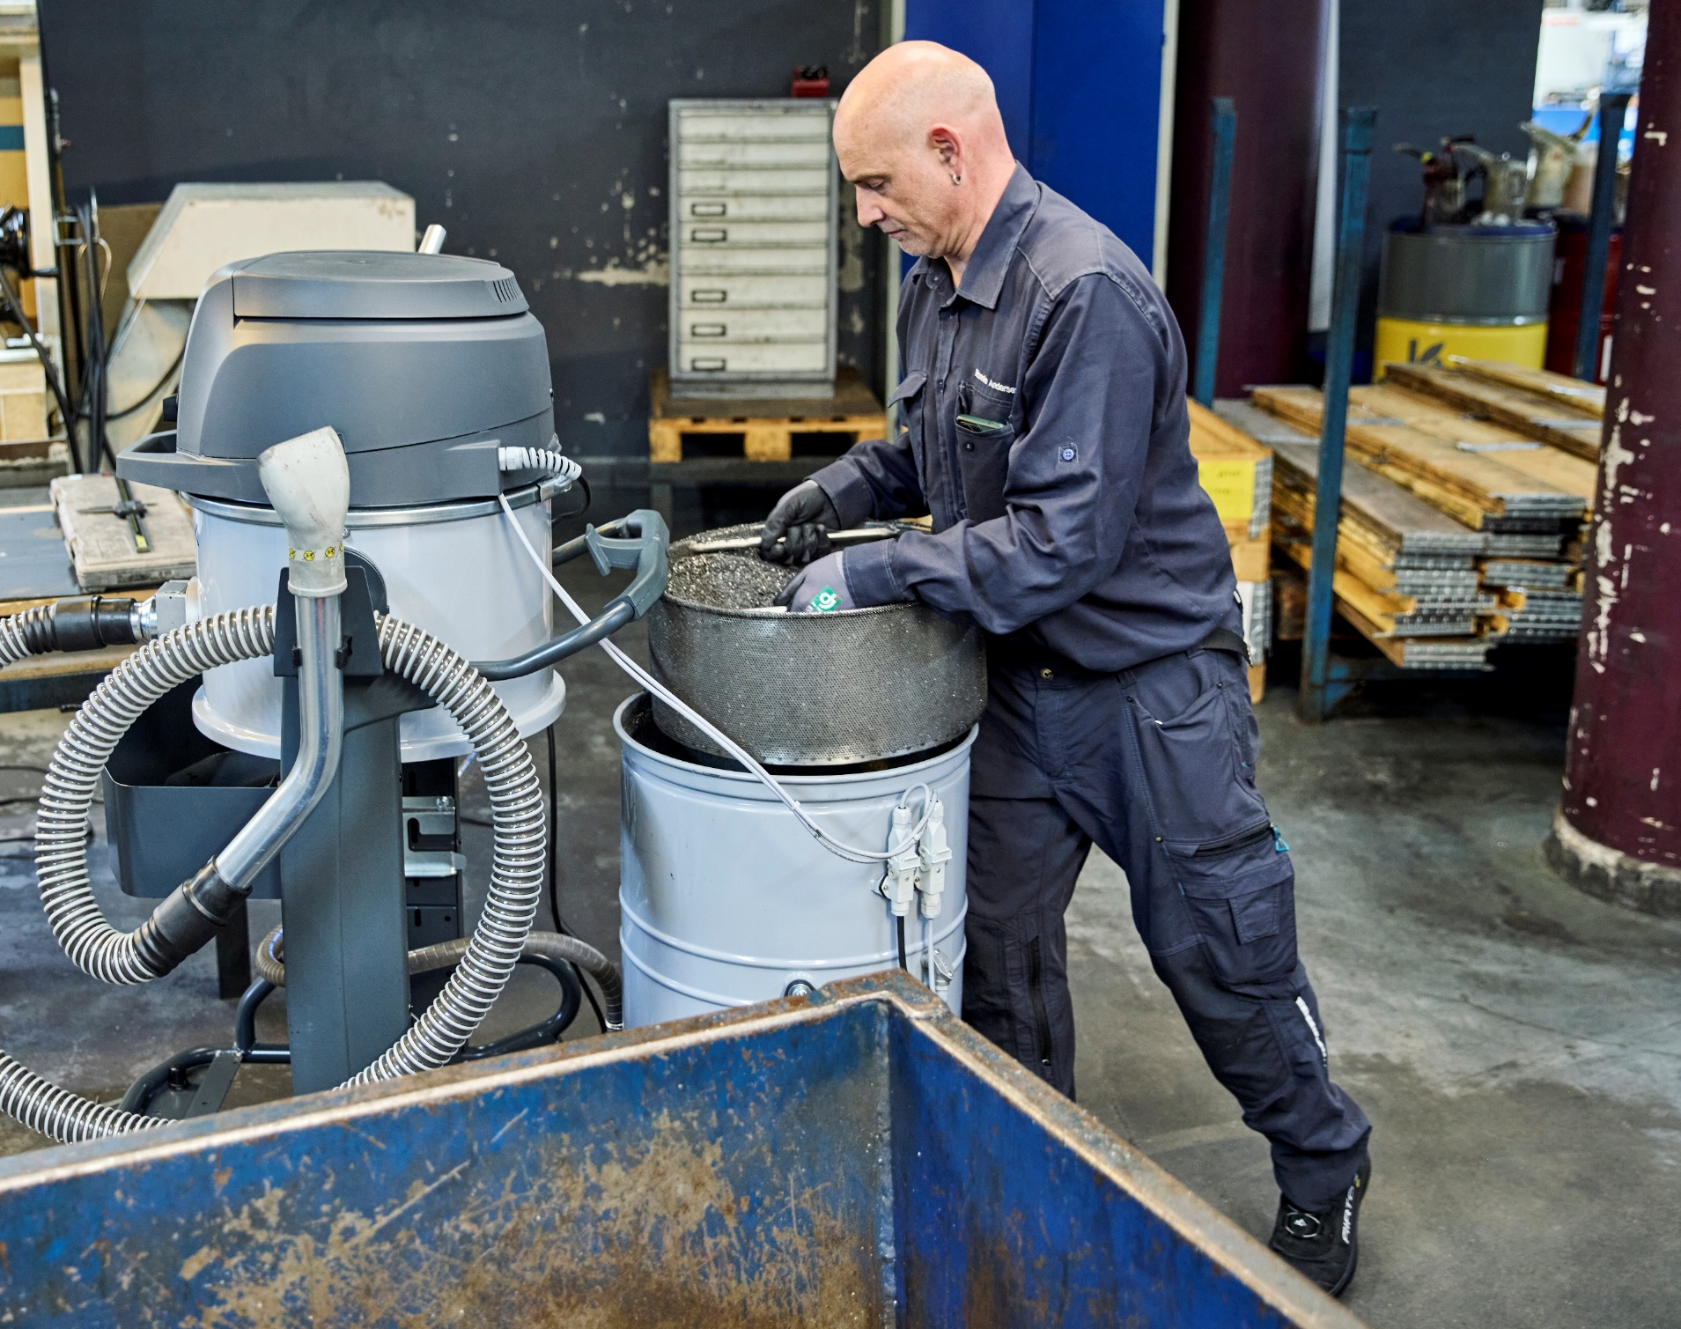
OIL230
Separación automática de virutas y fluidos de corte
Separación automática de virutas y fluidos para un reciclaje y una reutilización eficientes
Cesta de virutas posicionada a la altura de la cintura para reducir la fatiga del operario
Fácil acceso a la cesta de virutas sin desconectar los cables ni la manguera de descarga

Slide 15
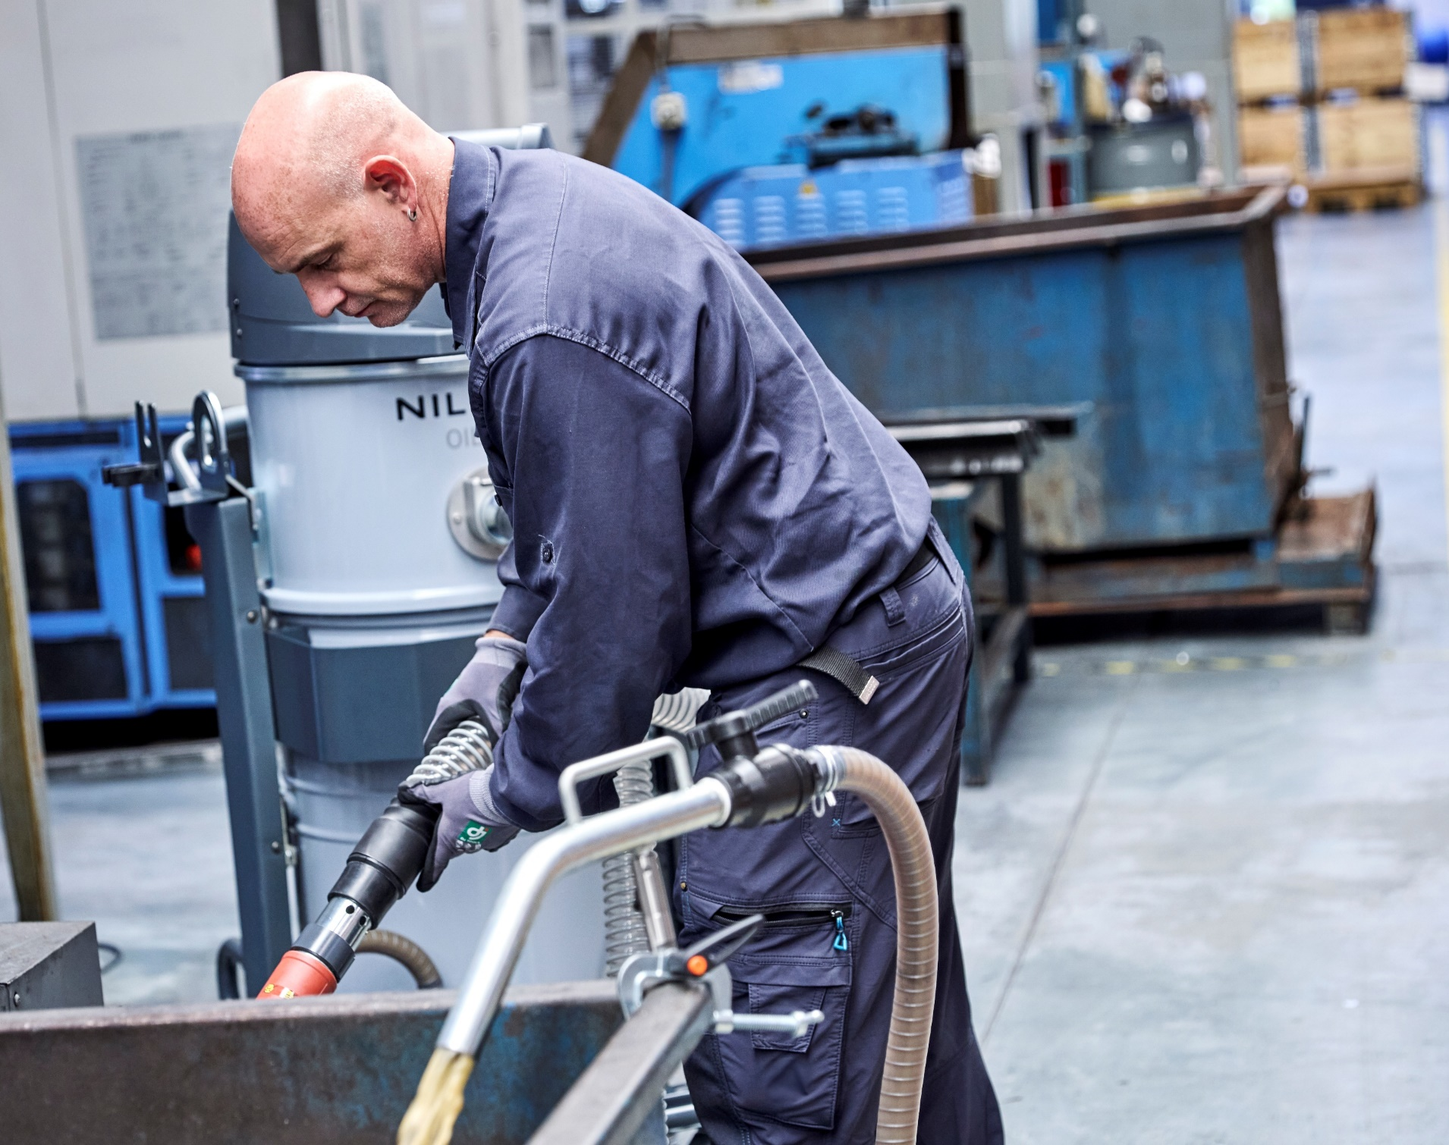
OIL230
Funcionamiento continuo, control total
Pistola de descarga personalizada: puede utilizarla una sola persona. El operario aspira mientras la pistola permanece sujeta al contenedor, con orientación y control de caudal ajustables.
Capacidad prácticamente ilimitada: aspiración y descarga simultáneas sin tiempo de inactividad entre el llenado y el vaciado.
Apagado electrónico automático: evita el sobrellenado, derrames de líquidos y daños en el motor.

Slide 16
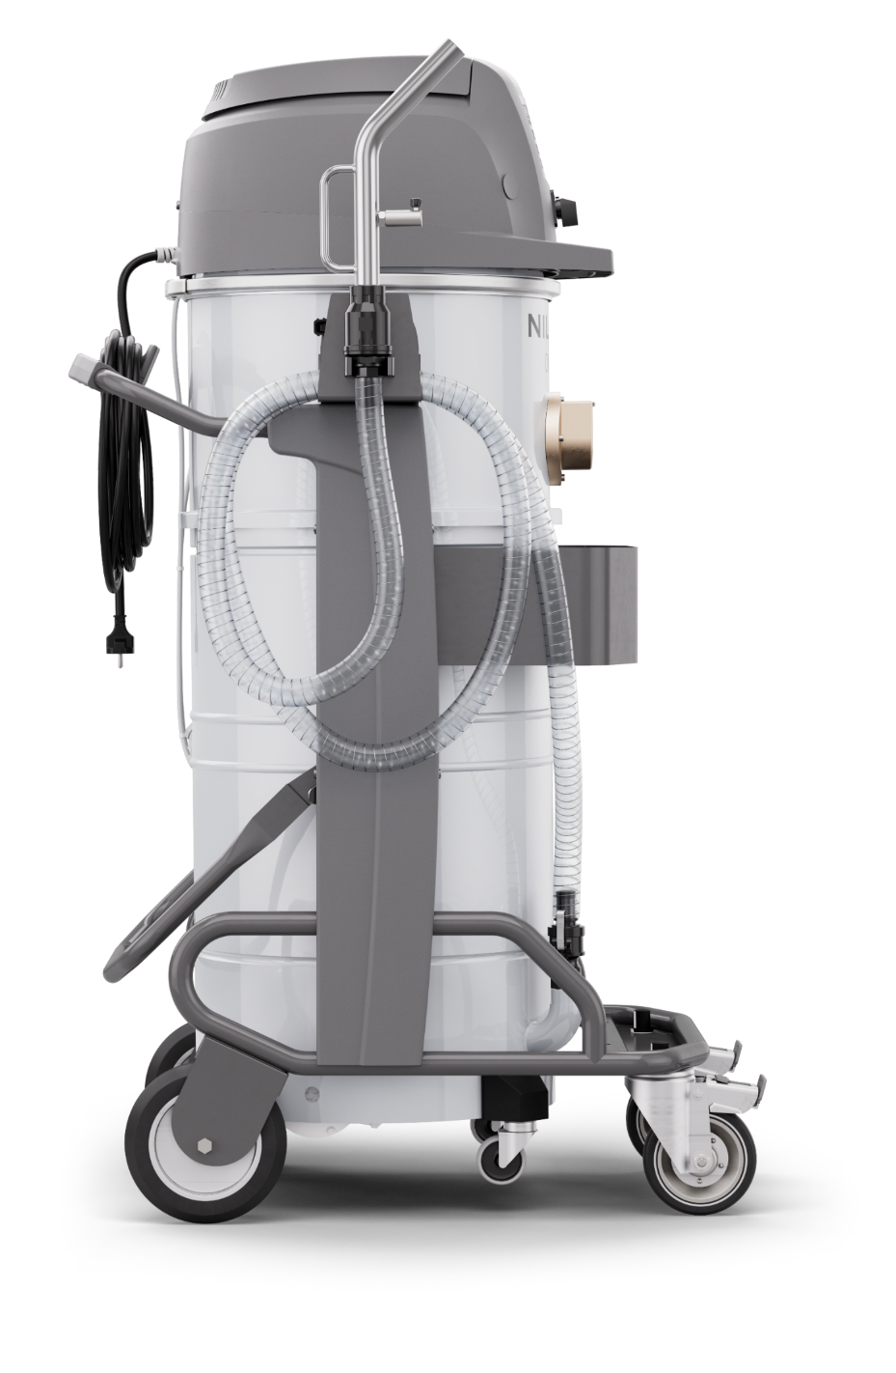
OIL230
Bomba debajo del contenedor
Bomba autocebante externa
Limpieza y fiabilidad: sin contacto con líquidos contaminados.
Maximiza la capacidad del contenedor: más líquido, menos tiempo de inactividad.
Centro de gravedad bajo para una gran estabilidad.
Fácil acceso para el mantenimiento: la bomba siempre está al alcance de la mano.
Descarga de alta velocidad
Diseño autocebante para un funcionamiento instantáneo.
Se vacían hasta 1000 litros en solo 10 minutos.

Slide 17
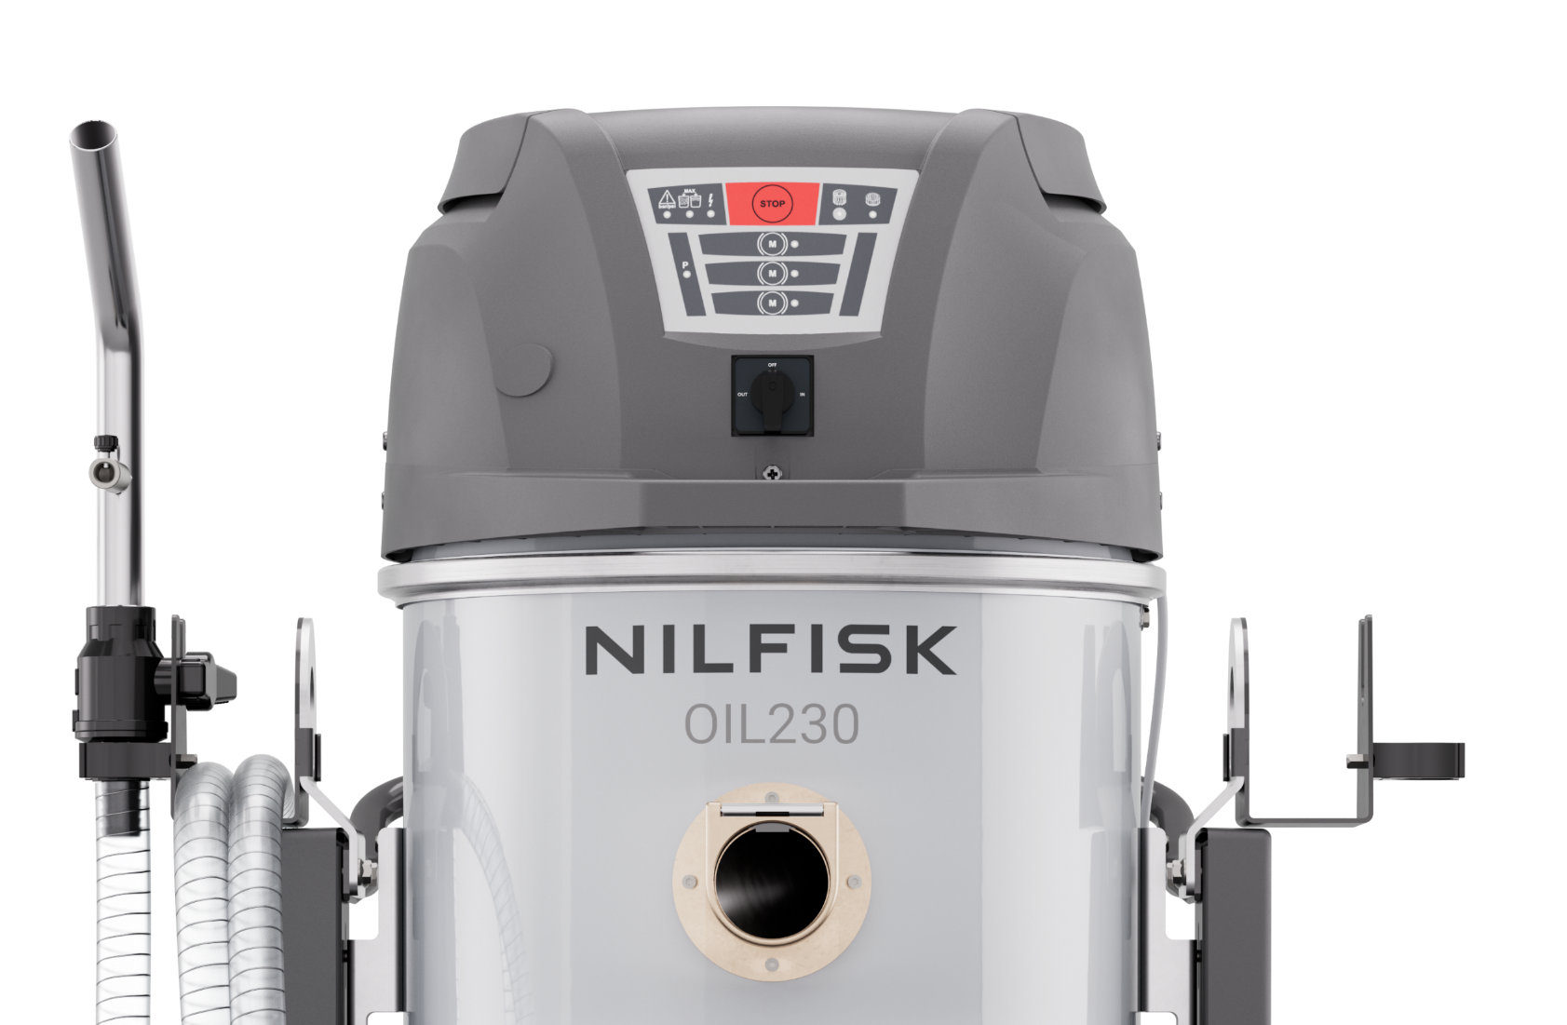
IU del OIL230
Inteligente, sencillo e intuitivo
Un interruptor principal para controlar los tres modos de funcionamiento
Los indicadores LED proporcionan información instantánea sobre el estado de la máquina y los niveles de líquido.
La luz de estado de la bomba muestra claramente cuando la descarga está activa.
Selección del motor: funciona con uno, dos o tres motores dependiendo del trabajo.

Slide 18
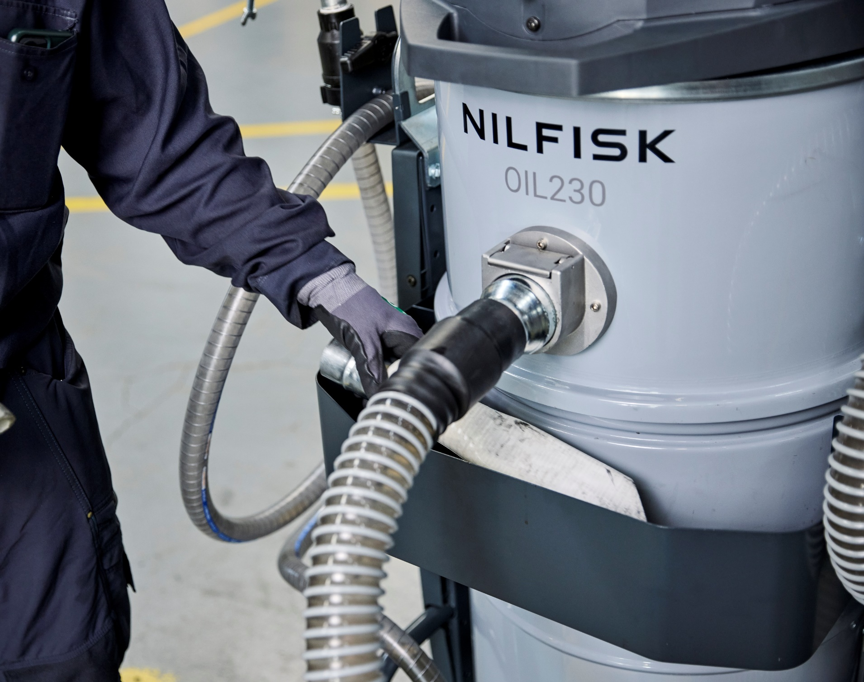
OIL230
¡Todo en su lugar!
Los soportes especiales para mangueras mantienen las mangueras ordenadas a bordo y siempre listas para su uso.
La cesta integrada mantiene los accesorios organizados y siempre a mano.

Slide 19
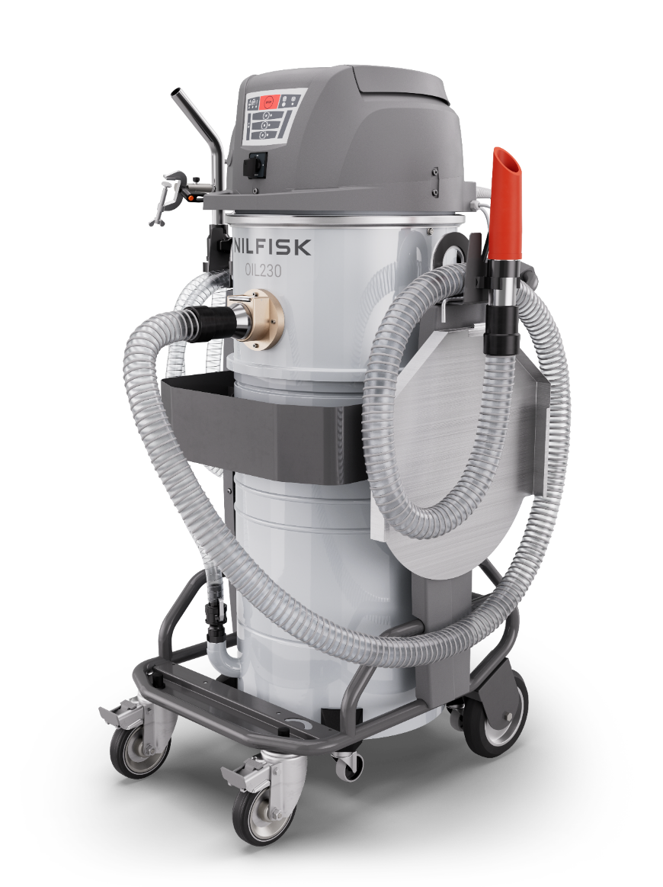
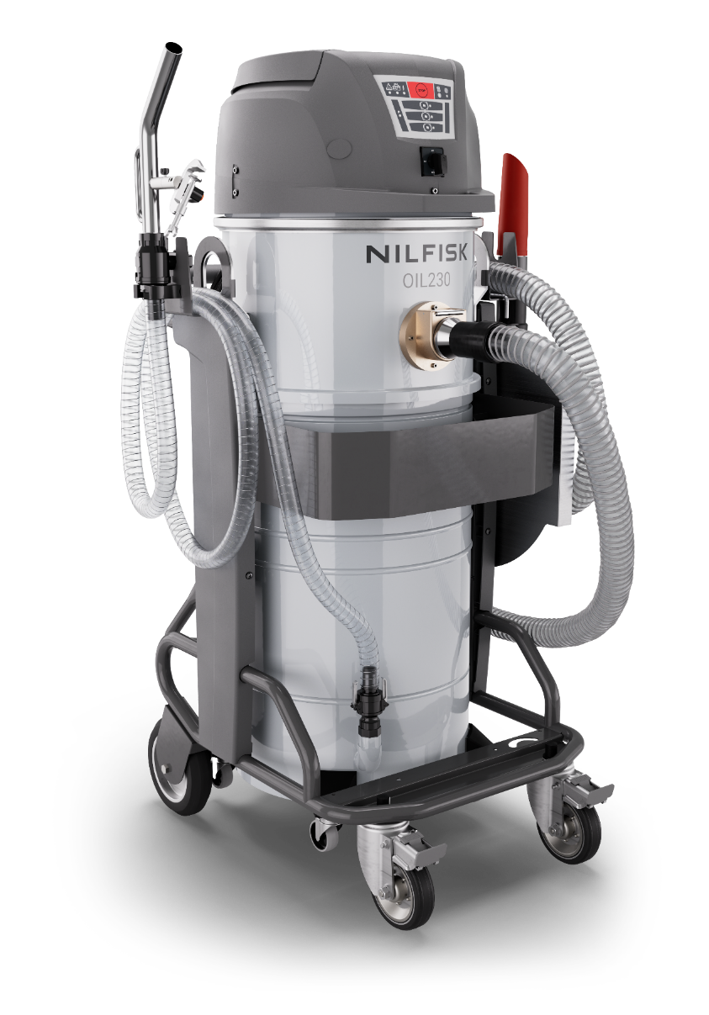
OIL230
Seguridad y organización a bordo
Nada se suelta ni se desenrolla durante el transporte.
Mangueras aseguradas con los extremos orientados hacia arriba para evitar goteos.
Accesorios almacenados en la cesta de a bordo, siempre ordenados.
Bandeja de goteo integrada colocada de forma ordenada en el soporte de la manguera.
Cable de alimentación bien enrollado alrededor del asa.
Los accesorios y la cesta para accesorios no están incluidos en la versión básica. Los detalles sobre los elementos incluidos
y los accesorios recomendados se proporcionan en la sección específica de esta presentación.

Slide 20
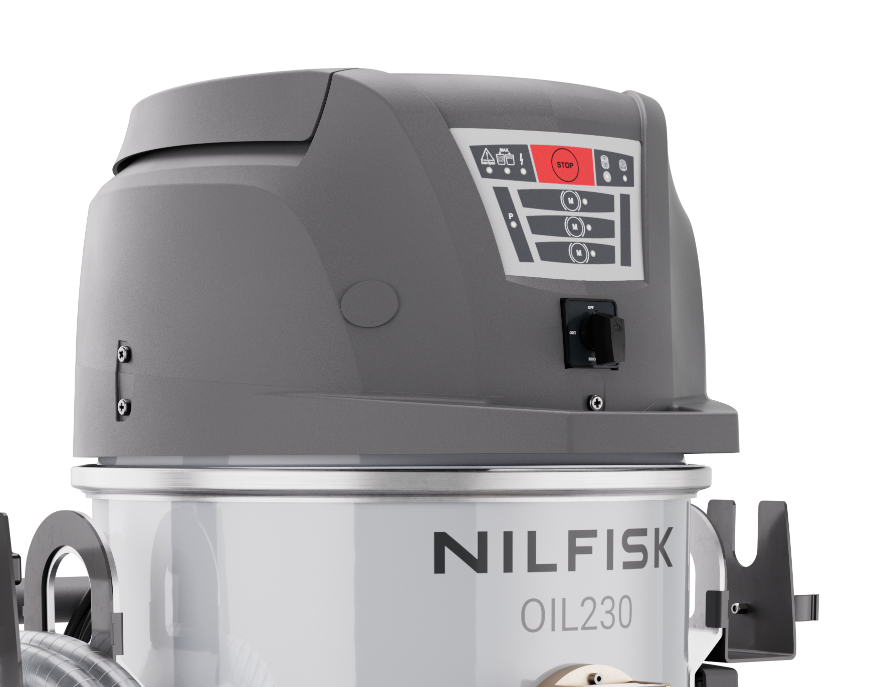
OIL230
Sin niebla de aceite, sin concesiones
El filtro oleofóbico captura y bloquea la neblina de aceite antes de que se libere al aire. Esto evita emisiones nocivas, reduce la contaminación del taller y garantiza un entorno más limpio, saludable y seguro para los operarios.

Slide 21
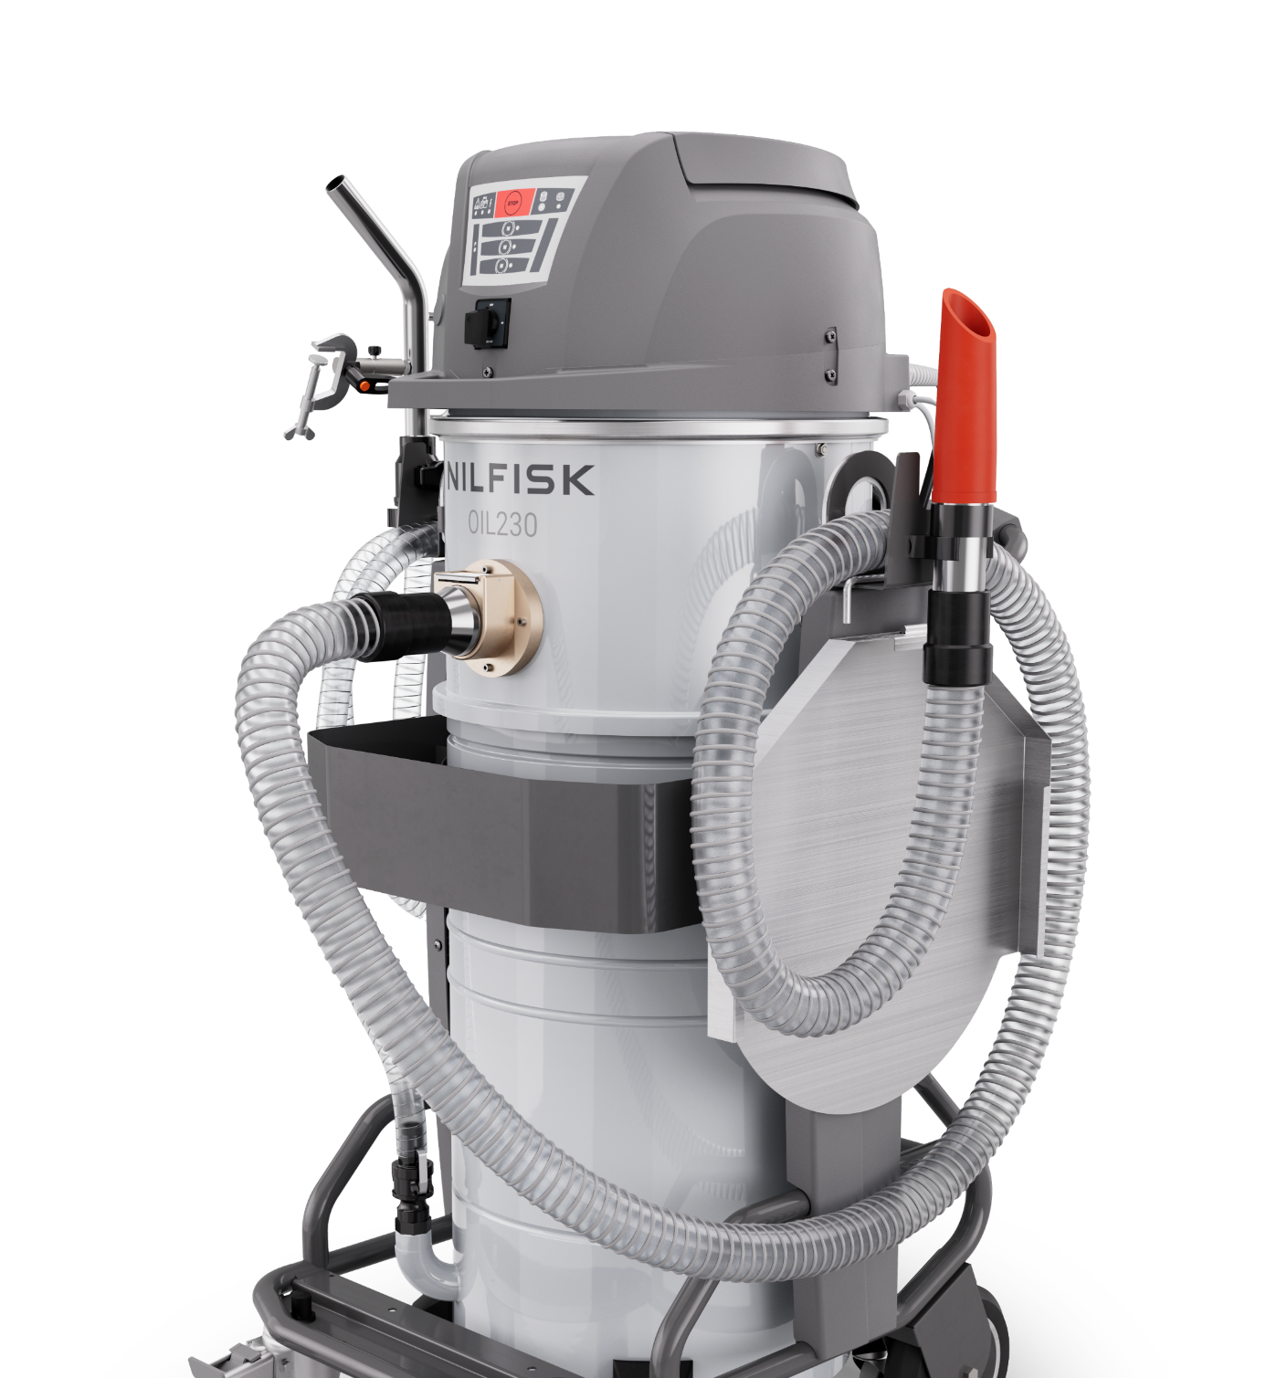
OIL230
Sellado para evitar goteos
1
El OIL230 está diseñado para evitar fugas
y goteos en todos los puntos:
Soportes de manguera orientados hacia arriba para evitar fugas de líquido.
Entrada de junta tórica doble que garantiza un sellado hermético.
Cesta de accesorios con contención de derrames para un almacenamiento seguro.
Bandeja de goteo integrada que mantiene la limpieza de la máquina y el suelo.
1
2
2
3
3
4
4

Slide 22
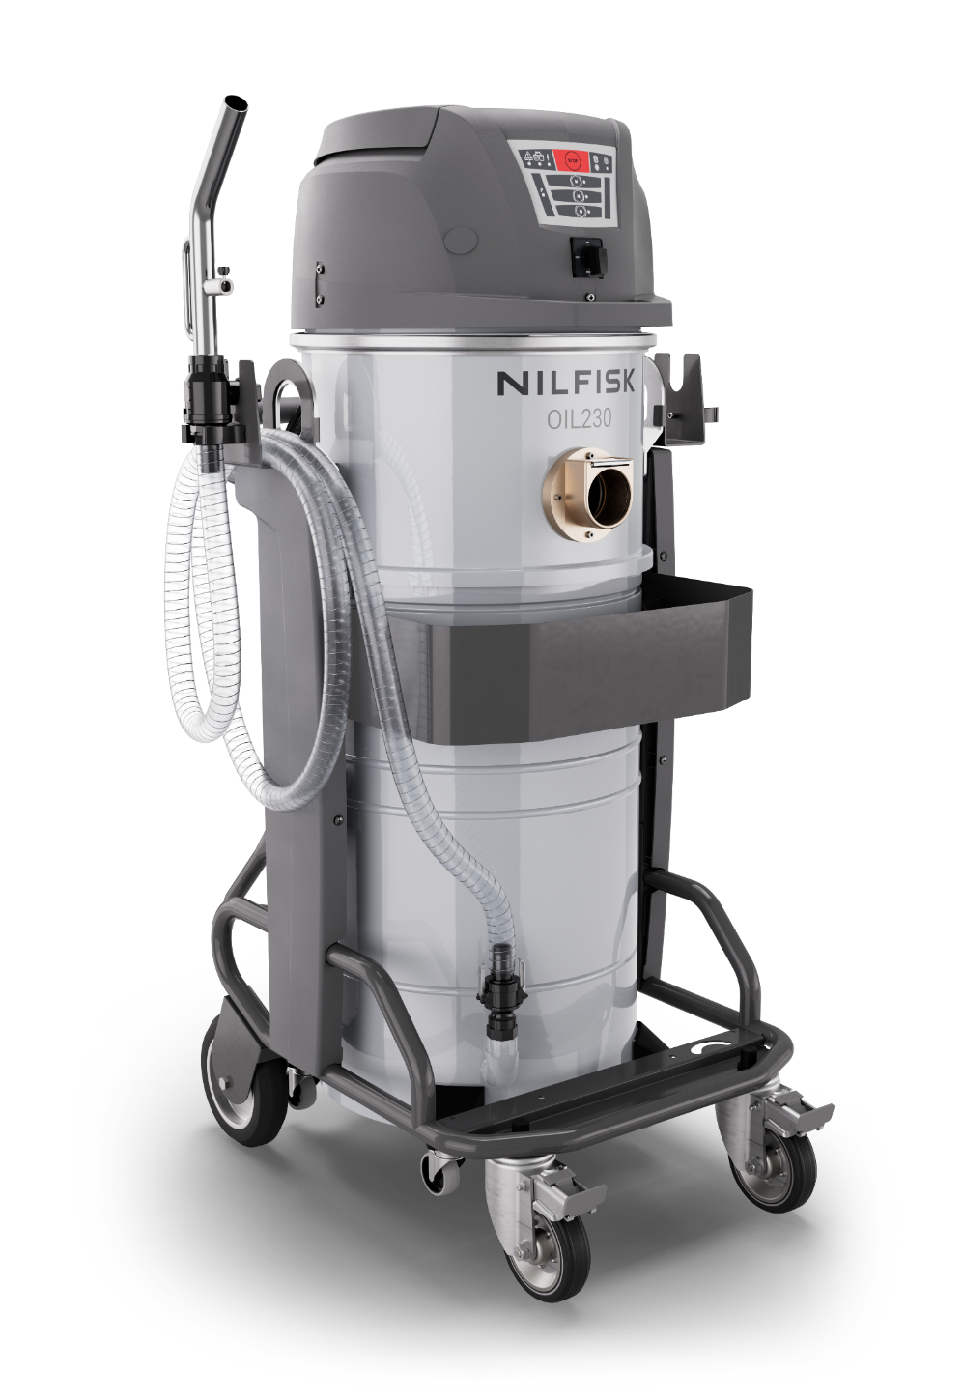
OIL230
Más fuerte. Más seguro. Fabricado para durar
La cámara del filtro y el contenedor del OIL230 están protegidos por un recubrimiento de plástico especial que los protege de las condiciones más adversas. Las virutas afiladas y abrasivas ya no dañan la superficie, lo que garantiza una mayor resistencia y un funcionamiento más seguro.
Esta capa protectora prolonga significativamente la durabilidad con el tiempo, reduciendo el desgaste y las necesidades de mantenimiento. El resultado: una máquina más resistente que ofrece un rendimiento y una fiabilidad constantes, día tras día.

Slide 23
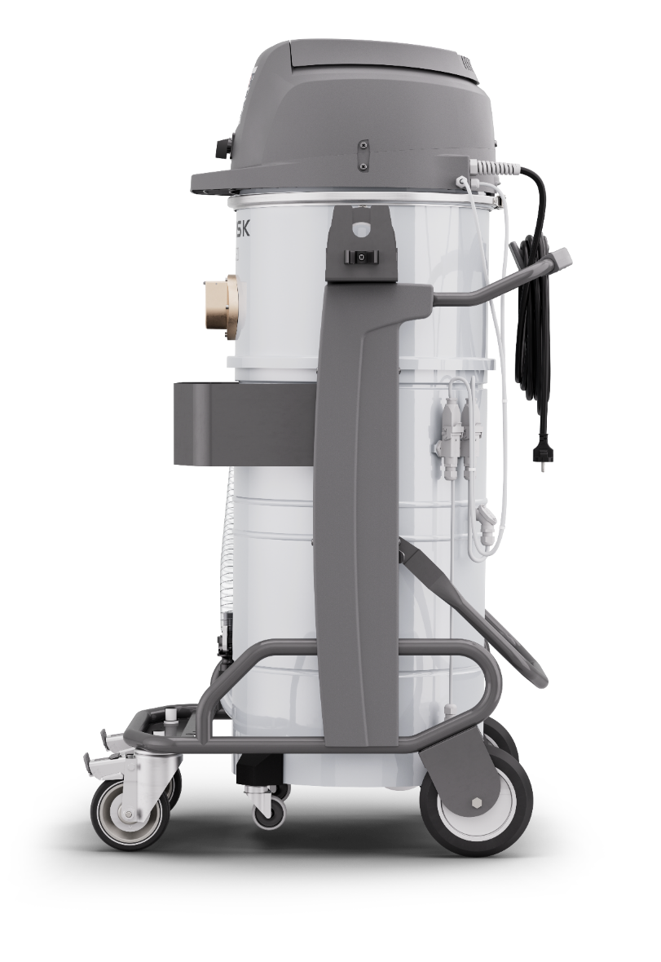
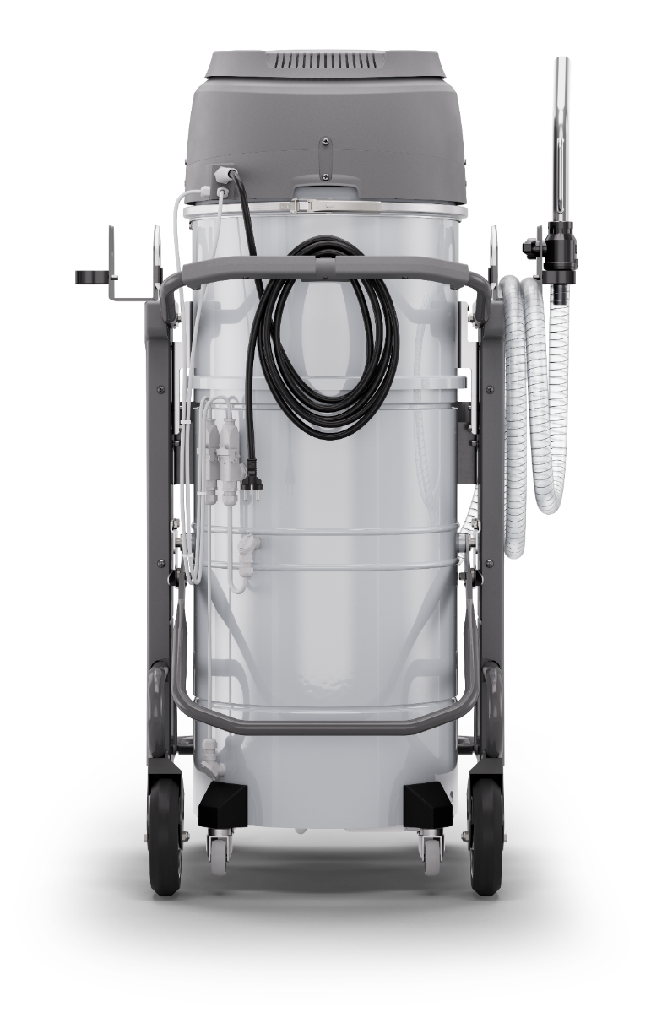
OIL230
Elevación segura y estable
Los ganchos de elevación integrados hacen que sea fácil mover la máquina por la fábrica o elevarla a grandes centros CNC, donde introducir la unidad es más fácil que extender las mangueras.
Los ganchos están integrados en el bastidor del soporte de las mangueras, lo que garantiza una elevación perfectamente equilibrada y estable en todo momento.
1
2
1
2

Slide 24
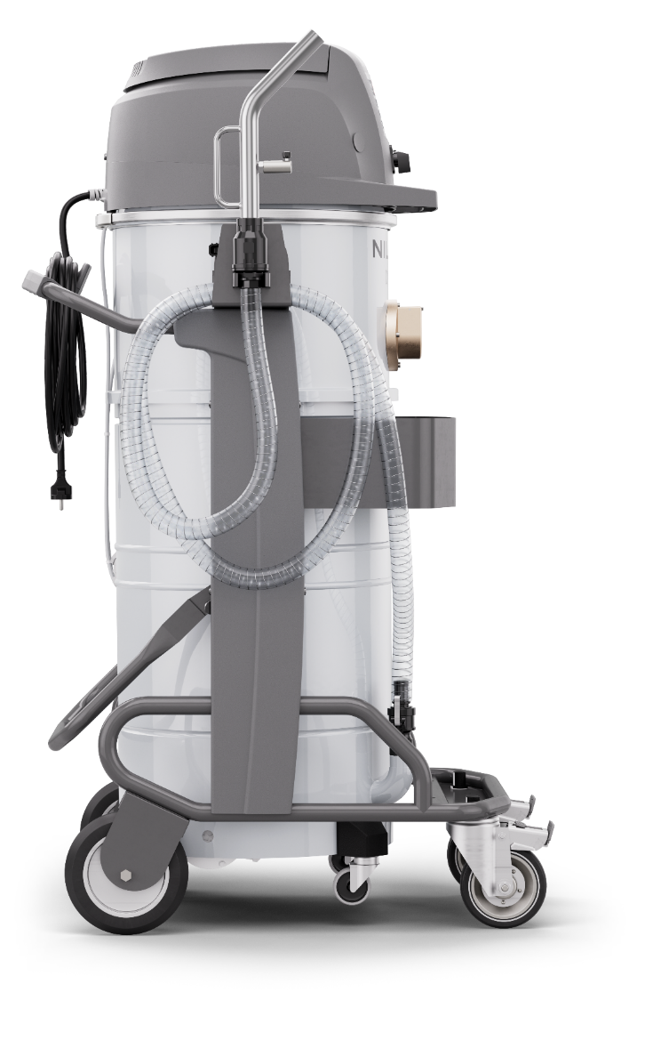
OIL230
Compacto y fácil de trasladar
Para los contratistas de limpieza, la altura de 1,4 m facilita la carga en furgonetas estándar y el desplazamiento entre diferentes lugares sin necesidad de vehículos especiales.
En las plantas de metalurgia, los operarios se benefician de una maniobrabilidad fluida, lo que hace que el transporte diario sea rápido y sin esfuerzo.
Su tamaño compacto se adapta fácilmente aespacios reducidos, ya sea en uso o simplemente aparcado, sin bloquear el espacio de trabajo.
1,4 m

Slide 25
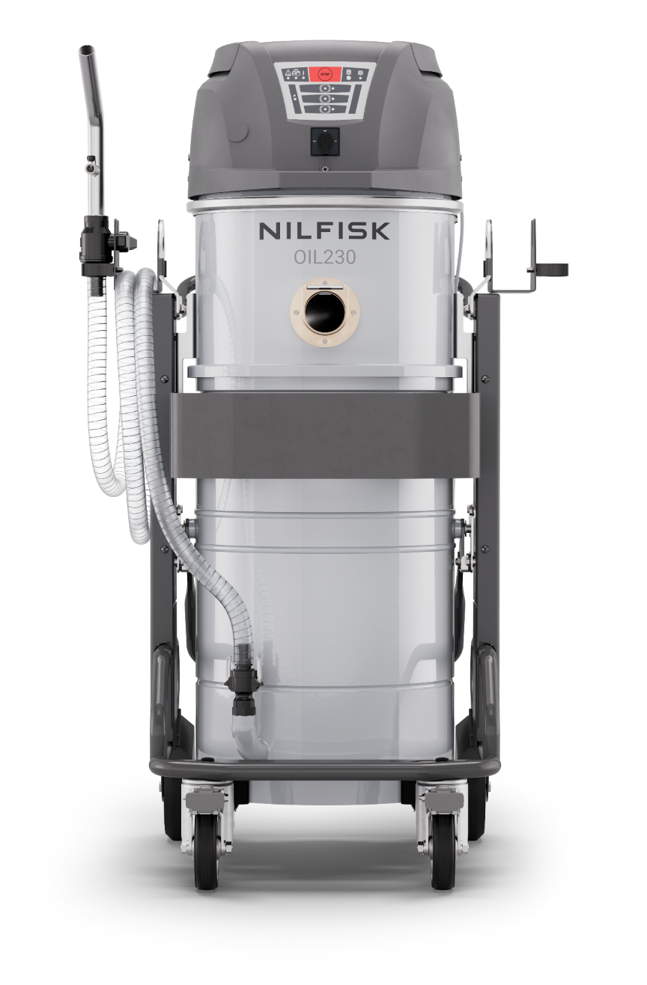
OIL230: Resumen de las principales características
Interruptor único para bomba y aspiración
Funcionamiento más rápido y sencillo con un solo control
Tamaño compacto y alto rendimiento
Fácil de cargar, transportar y almacenar en furgonetas estándar, sin comprometer el rendimiento.
Pistola de descarga y soporte de manguera integrados
Evita caídas y lo mantiene todo ordenado durante el transporte
Soporte del tubo de aspiración
Almacenamiento ordenado de la manguera durante el transporte de la máquina
Entrada sellada de 70 mm con juntas tóricas
Garantiza una conexión hermética y evita fugas durante el funcionamiento
Cesta de accesorios con contención de derrames
Mantiene las herramientas organizadas y captura las fugas cuando se desconecta la manguera
Desenganche rápido único para la bomba y el sensor
Diseño optimizado para una desconexión más rápida
Cesta de virutas extraíble a la altura de la cinta
Permite una separación sencilla de virutas y líquido con acceso ergonómico
Diseño inteligente para manguera y cables de descarga
Extracción rápida del contenedor, sin necesidad de desconectarlo
Bomba externa debajo del contenedor
Mantenimiento más sencillo, configuración más limpia, sin necesidad de cebado
Aspiración y descarga simultáneas
Manipulación continua de líquidos sin tiempo de inactividad y parada electrónica integrada para mayor seguridad

Slide 26
4
Resumen del producto

Slide 27
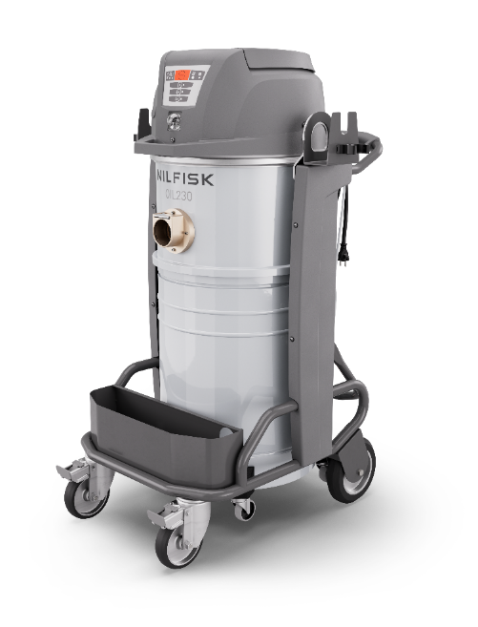
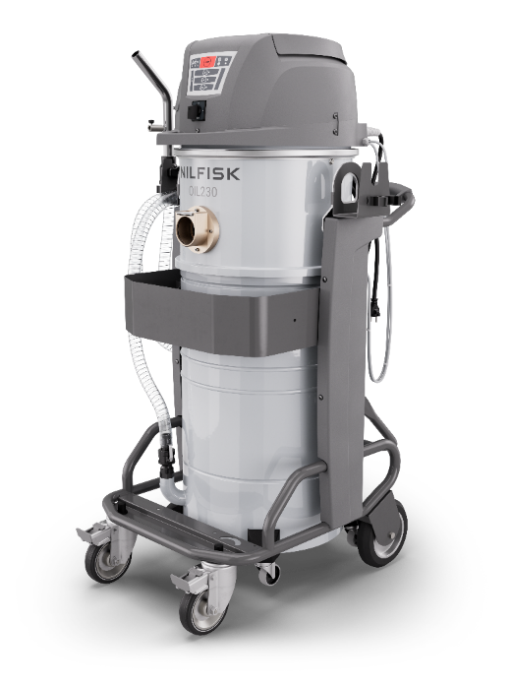
Definición del producto
Arquitectura y lista de variantes
Dos variantes principales:
OIL230 : descarga por gravedad, sencilla y eficaz
OIL230 E : descarga de bomba, rápida y potente
Función | OIL230 | OIL230 E
Contenedor para virutas | • | •
Sensor electrónico de líquido | • | •
Bomba de descarga |  | •
Pistola de descarga |  | •
Filtro de neblina de aceite | • | •
Ganchos de elevación | • | •
Abrazaderas de manguera | • | •

Slide 28
Variantes y opciones
Configuraciones adaptadas a cada necesidad
Acrónimo | Descripción | Ventajas:
E | OIL230 con descarga de líquido accionada por bomba | Vaciado rápido y limpio con hasta 100 l/min. Capacidad de manipulación de líquidos prácticamente ilimitada, ideal para un uso continuo.
L120 | Contenedor opcional con un volumen total de 120 litros (solo versión E) | Tiempo de funcionamiento prolongado y menos paradas para vaciar el contenedor.
MSS | Tope de sólidos mecánico | Sistema de seguridad: evita el desbordamiento si la cesta de virutas no se vacía.
CB (*) | Versiones combos (*) | Configuraciones flexibles que combinan bomba, filtro y dispositivos de seguridad para aplicaciones específicas.
X | Contenedor de acero inoxidable | Mayor durabilidad, resistencia a la corrosión y vida útil más larga.
IND | Enchufe azul industrial de 16 A | Conexión de alimentación fiable de grado industrial, que garantiza un funcionamiento seguro y el cumplimiento en entornos exigentes.
KW2.2 | Versión de 2 motores del OIL230 | Consumo de energía reducido, ideal para instalaciones en las que no se puede superar la carga eléctrica, como las instalaciones de los países escandinavos.
* Las versiones combinadas se detallan en la sección Accesorios.

Slide 29
5
Accesorios

Slide 30
Accesorios específicos
Un juego completo para satisfacer todas las necesidades de limpieza
Kit de limpieza general
P/N: Z7 24156
Boquillas duraderas de 50 mm para una aspiración de gran volumen y una limpieza precisa de ranuras y superficies planas. La manguera de poliuretano de 3 m ofrece el equilibrio ideal entre durabilidad (resistente a las virutas afiladas y al aceite) y la flexibilidad para un manejo cómodo.
Regulador de caudal
Número de referencia: 4072200890
Ideal para recoger grandes volúmenes de líquido, especialmente cuando la boquilla está sumergida. Mejora el control y la eficiencia durante la recuperación de líquidos pesados.
Boquilla plana flexible
Número de referencia: 4072100240
Ligero y flexible, diseñado para espacios reducidos dentro de máquinas CNC. La punta en ángulo de 45° ofrece una limpieza eficaz tanto horizontal como vertical.

Slide 31
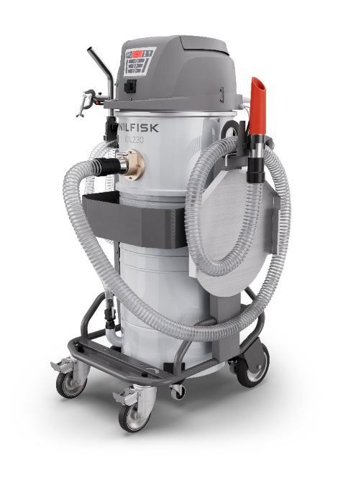
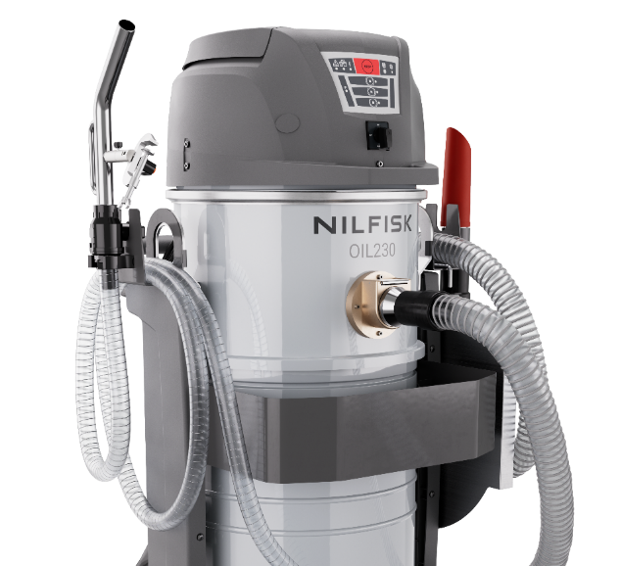
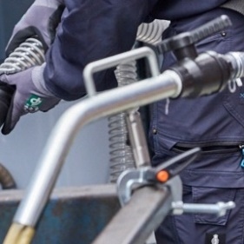
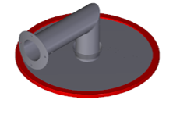
Accesorios específicos
Un juego completo para satisfacer todas las necesidades de limpieza
Abrazadera para pistola de descarga
Número de referencia: 4072200896
Se monta fácilmente en la máquina. Una vez ajustada, la pistola permanece asegurada hacia el depósito de descarga, sin necesidad de supervisión durante el vaciado.
Bandeja de goteo
Número de referencia: 4081801764
Colocado debajo de la cámara del filtro al retirar el contenedor, evita que incluso una sola gota de aceite llegue al suelo.
MSS: Tope de sólido mecánico
Número de referencia: 4089101350 (galvanizado)
Número de referencia: 4089101351 (acero inoxidable)
Protección a prueba de fallos contra el sobrellenado de la cesta de virutas, lo que ofrece la máxima seguridad y tranquilidad en el uso diario.

Slide 32
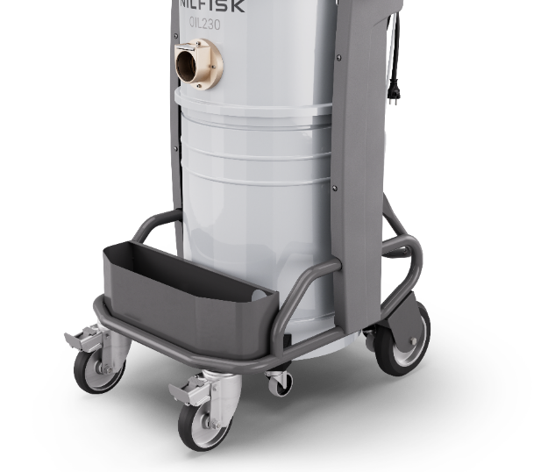
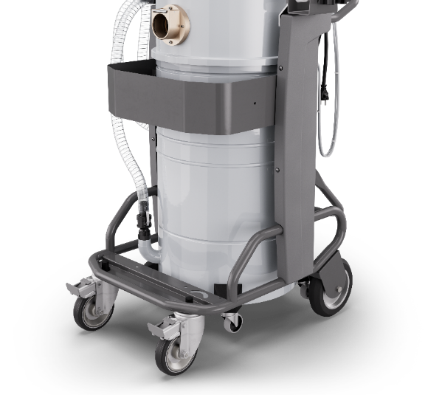
Accesorios específicos
Un juego completo para satisfacer todas las necesidades de limpieza
Filtro de lodo 100 µm
Número de referencia: Z8 17825
Captura incluso el lodo metálico más fino dentro de la cesta de virutas, garantizando un aceite más limpio antes de ser devuelto a la máquina.
Cesta de accesorios OIL230
Número de referencia: 4089101315
Cesta integrada diseñada para máquinas sin bomba. Mantiene los accesorios organizados y siempre al alcance, a la vez que mantiene la máquina compacta y ordenada.
Cesta de accesorios OIL230 E
Número de referencia: 4089101344
A medida para modelos equipados con bomba. Proporciona un almacenamiento específico de accesorios sin interferir con el sistema de la bomba, lo que garantiza una configuración ordenada y ergonómica.

Slide 33
Versiones combos
Kits listos para usar para aplicaciones típicas
Cada combinación incluye la máquina más accesorios esenciales, con lo que el OIL230 está inmediatamente listo para las tareas habituales de limpieza y recuperación.
Código de almacén | Descripción | Versión básica | CB5013 | CB5014
Z7 24156 | Kit de limpieza de equipos AC.D50 | OIL230 / OIL230 E | • | •
4072100240 | Lanza plana flexible D50 conductora | OIL230 / OIL230 E | • | •
4072200890 | Junta de conexión reg. D50 fe completa | OIL230 / OIL230 E | • | •
4089101346 | Abrazadera para pistola de descarga | OIL230 / OIL230 E | • | •
4081801764 | Bandeja antigoteo M.OIL230 | OIL230 / OIL230 E |  | •
4089101344 | Cesta de accesorios R.7016 mate M.OIL230 E | OIL230 E |  | •

Slide 34
Accesorios
Seleccionado para aplicaciones exigentes de líquidos refrigerantes y virutas
Una lista seleccionada de los accesorios más relevantes y ampliamente utilizados, optimizados para entornos exigentes con líquidos refrigerantes, virutas afiladas y residuos abrasivos.
Código de almacén | Accesorio | Grupo de accesorios
4072400195 | Kit antiaceite de acc D50 mach + suelo | Kits de accesorios
Z7 24156 | Kit de limpieza de equipos AC.D50 | Kits de accesorios
Z7 22122 | Empuñadura D50 cromada PLT. completa | Tubo de extensión
Z7 22122 | Empuñadura D50 cromada PLT. completa | Tubo de extensión
Z8 17825 | Kit de filtro de bolsa para barro D460 100 micras eco-aceite | filtro
4072100240 | Lanza plana flexible | Boquilla
Z7 22141 | Extremo cónico D50/20 completo | Boquilla
Z7 21010 | Tubo cónico D50 goma | Boquilla
Z7 21075 | Lanza plana curvada D50 fe | Boquilla
Z7 21026 | Lanza plana D50 zinc plt. | Boquilla
Z7 22021 | Lanza plana D50/40 zinc PLT. | Boquilla
Z7 21030 | Boquilla gris de NBR D50 120 mm | Boquilla
Z7 22167 | Aspirador líq. D50 mm500 fe completo | Boquilla
Z7 22027 | Aspirador líq. D50 mm400 fe completo | Boquilla
Z7 22034 | Aspirador de raspado D50 fe | Boquilla
4089101315 | Cesta de accesorios R.7016 mate M.OIL230 | Opción
4089101344 | Cesta de accesorios R.7016 mate m.OIL230 E | Opción
Código de almacén | Accesorio | Grupo de accesorios
4081801764 | Bandeja antigoteo M.OIL230 | Opción
4089101350 | Kit de dispositivo de parada de virutas mecánicas | Opción
4089101351 | Kit de dispositivo de parada de virutas mecánicas (inox) | Opción
4089101346 | Abrazadera para pistola de descarga | Opción
4072200890 | Conector de tubo completo D50+reg | Manguera de aspiración y conexión
Z7 22062 | Manguera de aire D50 MT3+manguitos | Manguera de aspiración y conexión
Z7 22363 | Manguera de aire D50 MT5+manguitos | Manguera de aspiración y conexión
Z7 21012 | Conexión doblada D50 fe | Manguera de aspiración y conexión
Z7 21003 | Tubo de conexión D50 fe | Manguera de aspiración y conexión
Z7 22298 | Manguera de poliuretano D50 3 m + manguitos | Manguera de aspiración y conexión
Z7 22366 | Manguera de poliuretano D50 5 m + manguitos | Manguera de aspiración y conexión
Z7 22001 | Hierro reductor D70/50 | Manguera de aspiración y conexión
Z7 22162 | Regulación del reductor D70/50 completa | Manguera de aspiración y conexión
Z7 24003 | Manguera de goma D50 de 3 m con manguitos integrados | Manguera de aspiración y conexión
Z7 24179 | Manguera de goma D50 de 5 m con manguitos integrados | Manguera de aspiración y conexión
Z7 20002 | Manguito de goma D50 | Manguera de aspiración y conexión
40000219 | Manguito D50 componente caucho antiestático atex | Manguera de aspiración y conexión

Slide 35
6
Especificaciones técnicas

Slide 36
Información técnica: Versión UE n.º 1
Descripción principal | OIL230 | OIL230 E | OIL230 E MSS | OIL230 E L120
 | 4010400061 | 4010400066 | 4010400072 | 4010400073
Tensión | 220/240 (V) | 220/240 (V) | 220/240 (V) | 220/240 (V)
Frecuencia | 50/60 (Hz) | 50/60 (Hz) | 50/60 (Hz) | 50/60 (Hz)
Potencia nominal | 3,2 (kW) | 3,2 (kW) | 3,2 (kW) | 3,2 (kW)
Consumo de corriente | 14,2 (A) | 14,2 (A) | 14,2 (A) | 14,2 (A)
Nivel de presión acústica | 72 dB(A) | 72 dB(A) | 72 dB(A) | 72 dB(A)
Clase de aislamiento | I | I | I | I
Clase de protección IP | IP44 | IP44 | IP44 | IP44
Max airflow w/o hose | 534.6 (m³/h) | 534.6 (m³/h) | 534.6 (m³/h) | 534.6 (m³/h)
Flujo de aire máx. con manguera de 3 m y 50 mm | 340 m³/h | 340 m³/h | 340 m³/h | 340 m³/h
Aspiración máx. | 210 (mbar) | 210 (mbar) | 210 (mbar) | 210 (mbar)
Sensor de nivel | Apagado electrónico | Apagado electrónico | Apagado electrónico | Apagado electrónico
Bomba de descarga | No | Sí | Sí | Sí
Caudal de la bomba de descarga | N/D | 100 l/min | 100 l/min | 100 l/min
Capacidad del contenedor (líquido) | 70 | 70 | 70 | 80
Capacidad de la cesta para virutas (sólido) | 27 | 27 | 27 | 35
Diámetro toma de admisión | 70 | 70 | 70 | 70
Filtro de neblina de aceite | Estándar | Estándar | Estándar | Estándar
Dimensiones con soportes de manguera (largo x ancho x alto) | 806 x 742 x 1300 (mm) | 806 x 838 x 1447 (mm) | 806 x 838 x 1447 (mm) | 806 x 838 x 1620 (mm)
Dimensiones (L x A x H) | 806 x 624 x 1300 (mm) | 806 x 624 x 1447 (mm) | 806 x 624 x 1447 (mm) | 806 x 624 x 1620 (mm)
Peso (kg) | 69 | 90 | 90 | 90
Recubrimiento plástico | Cámara del filtro y contenedor | Cámara del filtro y contenedor | Cámara del filtro y contenedor | Cámara del filtro y contenedor
Ganchos de elevación | Estándar | Estándar | Estándar | Estándar
Abrazaderas de manguera | Estándar | Estándar | Estándar | Estándar

Slide 37
Información técnica: Versión UE n.º 2
Descripción principal | OIL230 E X | OIL230 E CB5013 | OIL230 E CB5014
 | 4010400074 | 4010400075 | 4010400080
Tensión | 220/240 (V) | 220/240 (V) | 220/240 (V)
Frecuencia | 50/60 (Hz) | 50/60 (Hz) | 50/60 (Hz)
Potencia nominal | 3,2 (kW) | 3,2 (kW) | 3,2 (kW)
Consumo de corriente | 14,2 (A) | 14,2 (A) | 14,2 (A)
Nivel de presión acústica | 72 dB(A) | 72 dB(A) | 72 dB(A)
Clase de aislamiento | I | I | I
Clase de protección IP | IP44 | IP44 | IP44
Max airflow w/o hose | 534.6 (m³/h) | 534.6 (m³/h) | 534.6 (m³/h)
Flujo de aire máx. con manguera de 3 m y 50 mm | 340 m³/h | 340 m³/h | 340 m³/h
Aspiración máx. | 210 (mbar) | 210 (mbar) | 210 (mbar)
Sensor de nivel | Apagado electrónico | Apagado electrónico | Apagado electrónico
Bomba de descarga | Sí | Sí | Sí
Caudal de la bomba de descarga | 100 l/min | 100 l/min | 100 l/min
Capacidad del contenedor (líquido) | 70 | 70 | 70
Capacidad de la cesta para virutas (sólido) | 27 | 27 | 27
Diámetro toma de admisión | 70 | 70 | 70
Filtro de neblina de aceite | Estándar | Estándar | Estándar
Dimensiones con soportes de manguera (largo x ancho x alto) | 806 x 838 x 1447 (mm) | 806 x 838 x 1447 (mm) | 806 x 838 x 1447 (mm)
Dimensiones (L x A x H) | 806 x 624 x 1447 (mm) | 806 x 624 x 1447 (mm) | 806 x 624 x 1447 (mm)
Peso (kg) | 90 | 90 | 90
Recubrimiento plástico | Cámara de filtrado | Cámara del filtro y contenedor | Cámara del filtro y contenedor
Ganchos de elevación | Estándar | Estándar | Estándar
Abrazaderas de manguera | Estándar | Estándar | Estándar

Slide 38
Información técnica: Versión de enchufe industrial de 16 A
Descripción principal | OIL230 E IND | OIL230 IND | OIL230 E IND CB5013 | OIL230 E IND CB5014
 | 4010400067 | 4010400062 | 4010400077 | 4010400082
Tensión | 220/240 (V) | 220/240 (V) | 220/240 (V) | 220/240 (V)
Frecuencia | 50/60 (Hz) | 50/60 (Hz) | 50/60 (Hz) | 50/60 (Hz)
Potencia nominal | 3,2 (kW) | 3,2 (kW) | 3,2 (kW) | 3,2 (kW)
Consumo de corriente | 14,2 (A) | 14,2 (A) | 14,2 (A) | 14,2 (A)
Nivel de presión acústica | 72 dB(A) | 72 dB(A) | 72 dB(A) | 72 dB(A)
Clase de aislamiento | I | I | I | I
Clase de protección IP | IP44 | IP44 | IP44 | IP44
Max airflow w/o hose | 534.6 (m³/h) | 534.6 (m³/h) | 534.6 (m³/h) | 534.6 (m³/h)
Flujo de aire máx. con manguera de 3 m y 50 mm | 340 m³/h | 340 m³/h | 340 m³/h | 340 m³/h
Aspiración máx. | 210 (mbar) | 210 (mbar) | 210 (mbar) | 210 (mbar)
Sensor de nivel | Apagado electrónico | Apagado electrónico | Apagado electrónico | Apagado electrónico
Bomba de descarga | Sí | No | Sí | Sí
Caudal de la bomba de descarga | 100 l/min | N/D | 100 l/min | 100 l/min
Capacidad del contenedor (líquido) | 70 | 70 | 70 | 70
Capacidad de la cesta para virutas (sólido) | 27 | 27 | 27 | 27
Diámetro toma de admisión | 70 | 70 | 70 | 70
Filtro de neblina de aceite | Estándar | Estándar | Estándar | Estándar
Dimensiones con soportes de manguera (largo x ancho x alto) | 806 x 838 x 1447 (mm) | 806 x 742 x 1300 (mm) | 806 x 838 x 1447 (mm) | 806 x 838 x 1447 (mm)
Dimensiones (L x A x H) | 806 x 624 x 1447 (mm) | 806 x 624 x 1300 (mm) | 806 x 624 x 1447 (mm) | 806 x 624 x 1447 (mm)
Peso (kg) | 90 | 69 | 90 | 90
Recubrimiento plástico | Cámara del filtro y contenedor | Cámara del filtro y contenedor | Cámara del filtro y contenedor | Cámara del filtro y contenedor
Ganchos de elevación | Estándar | Estándar | Estándar | Estándar
Abrazaderas de manguera | Estándar | Estándar | Estándar | Estándar

Slide 39
Información técnica: Versión de 2,2 kW
Descripción principal | OIL230 E kW2.2 | OIL230 E kW2.2 CB5013 | OIL230 E kW2.2 CB5014
 | 4010400069 | 4010400079 | 4010400084
Tensión | 220/240 (V) | 220/240 (V) | 220/240 (V)
Frecuencia | 50/60 (Hz) | 50/60 (Hz) | 50/60 (Hz)
Potencia nominal | 2,2 (kW) | 2,2 (kW) | 2.2 (kW)
Consumo de corriente | 9.8 (A) | 9.8 (A) | 9.8 (A)
Nivel de presión acústica | 72 dB(A) | 72 dB(A) | 72 dB(A)
Clase de aislamiento | I | I | I
Clase de protección IP | IP44 | IP44 | IP44
Max airflow w/o hose | 534.6 (m³/h) | 534.6 (m³/h) | 534.6 (m³/h)
Flujo de aire máx. con manguera de 3 m y 50 mm | 340 m³/h | 340 m³/h | 340 m³/h
Aspiración máx. | 210 (mbar) | 210 (mbar) | 210 (mbar)
Sensor de nivel | Apagado electrónico | Apagado electrónico | Apagado electrónico
Bomba de descarga | Sí | Sí | Sí
Caudal de la bomba de descarga | 100 l/min | 100 l/min | 100 l/min
Capacidad del contenedor (líquido) | 70 | 70 | 70
Capacidad de la cesta para virutas (sólido) | 27 | 27 | 27
Diámetro toma de admisión | 70 | 70 | 70
Filtro de neblina de aceite | Estándar | Estándar | Estándar
Dimensiones con soportes de manguera (largo x ancho x alto) | 806 x 838 x 1447 (mm) | 806 x 838 x 1447 (mm) | 806 x 838 x 1447 (mm)
Dimensiones (L x A x H) | 806 x 624 x 1447 (mm) | 806 x 624 x 1447 (mm) | 806 x 624 x 1447 (mm)
Peso (kg) | 90 | 90 | 90
Recubrimiento plástico | Cámara del filtro y contenedor | Cámara del filtro y contenedor | Cámara del filtro y contenedor
Ganchos de elevación | Estándar | Estándar | Estándar
Abrazaderas de manguera | Estándar | Estándar | Estándar

Slide 40


